Slide 1
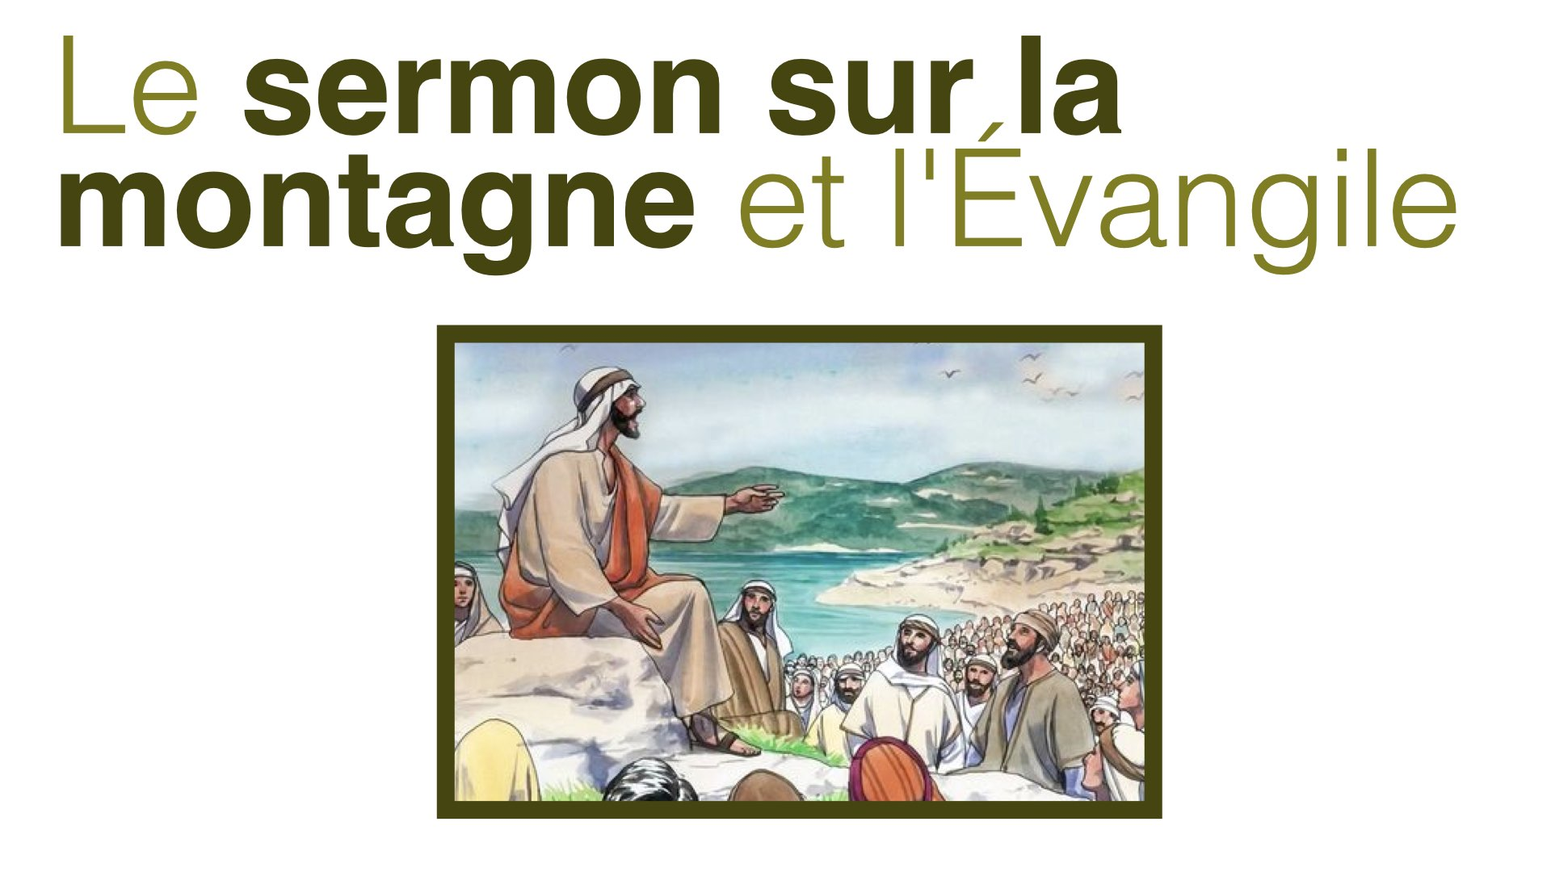
Notes:
Jusqu'à présent, nous avons vu plusieurs modèles du plan du Salut dans l'Ancien Testament.
L'étude d'aujourd'hui montre comment, lorsque la première prédication du Christ, le Sermon sur la Montagne, est comparée à l'Évangile, cette exposition est un modèle exact du plan du Salut.

Slide 2
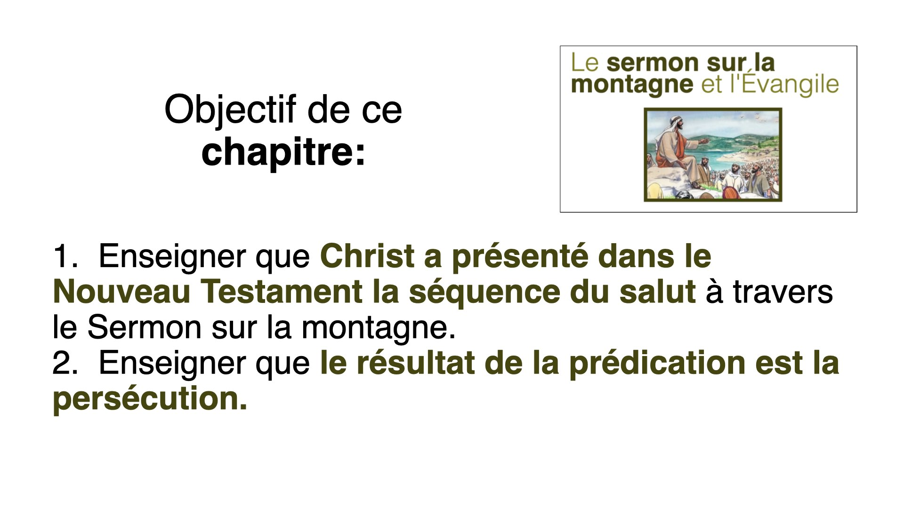

Slide 3


Slide 4
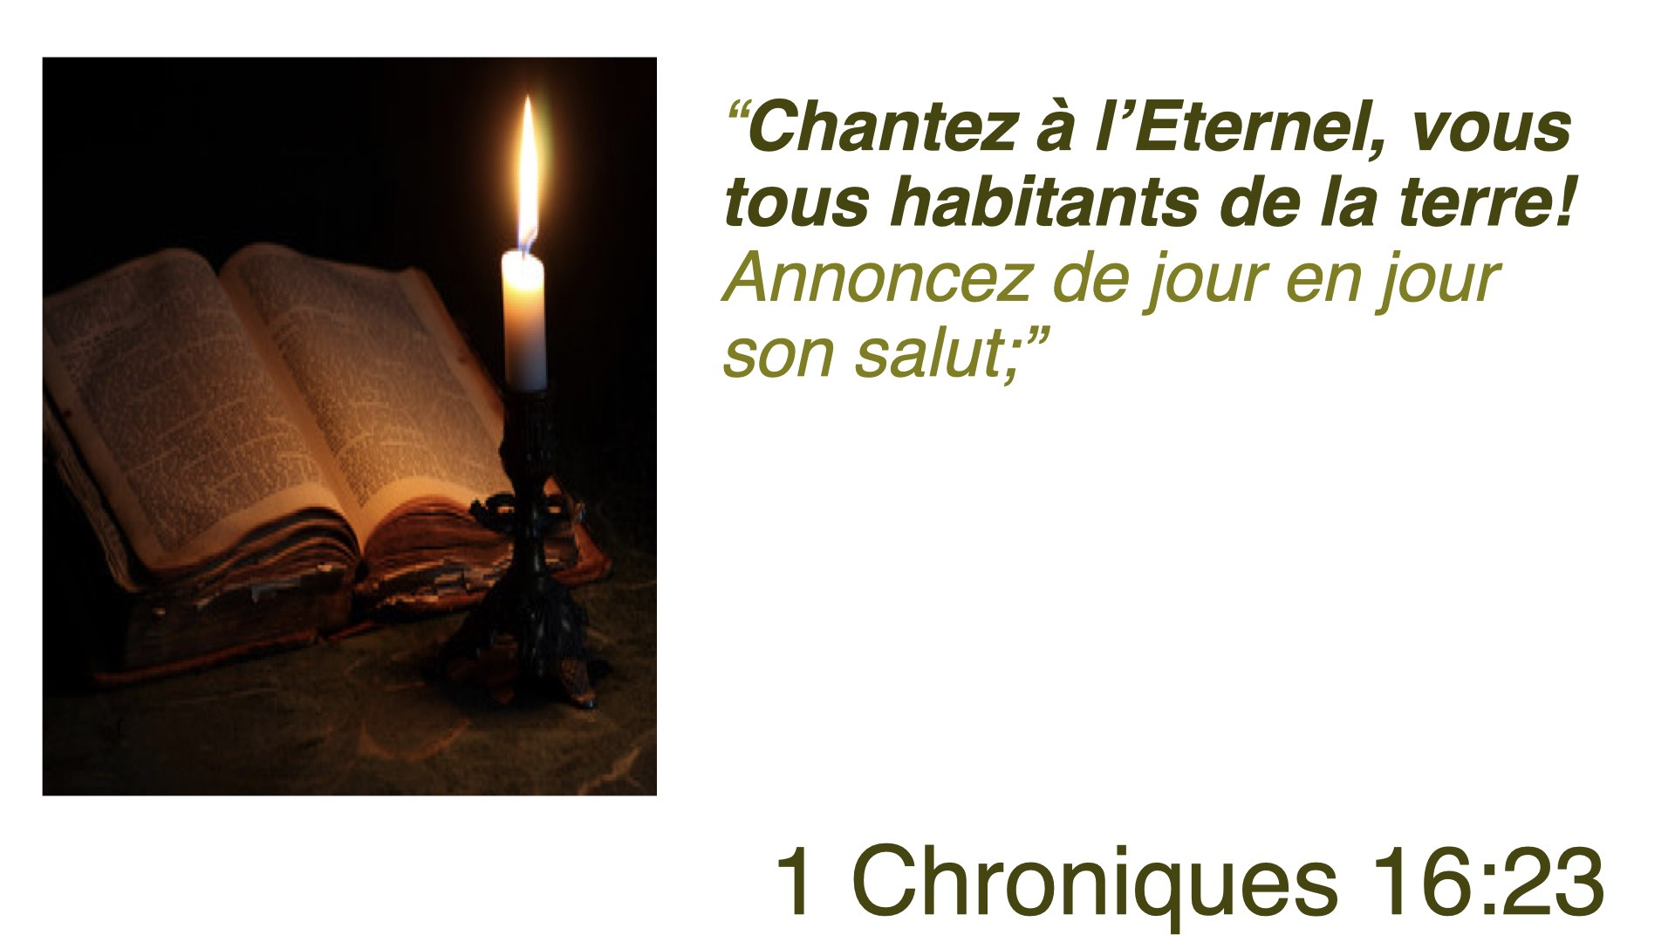

Slide 5


Slide 6
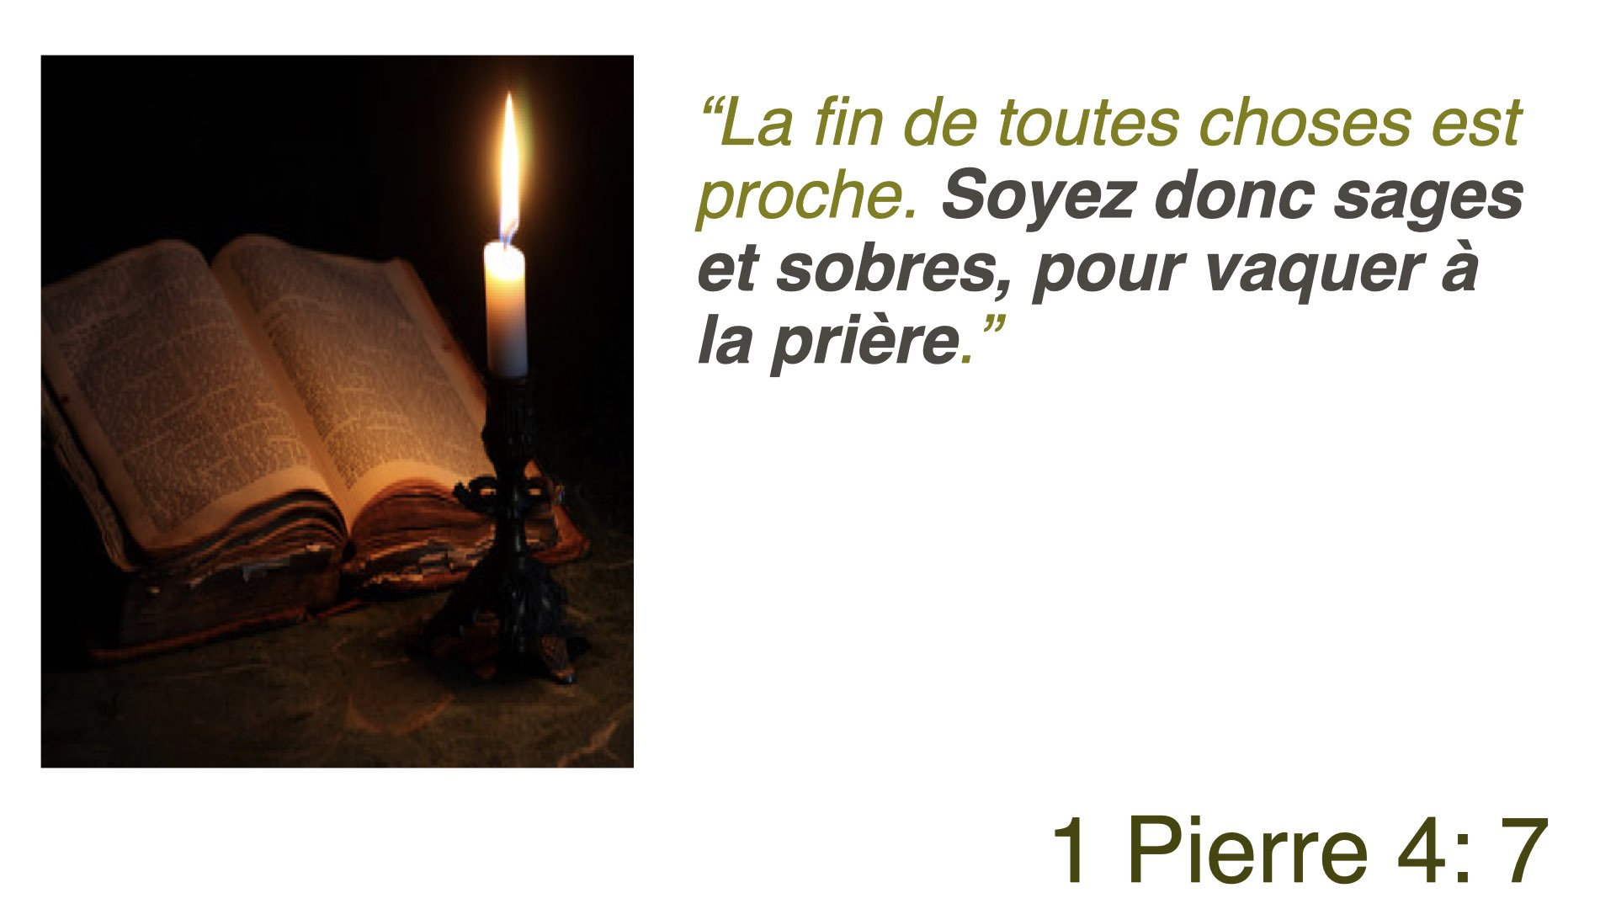

Slide 7
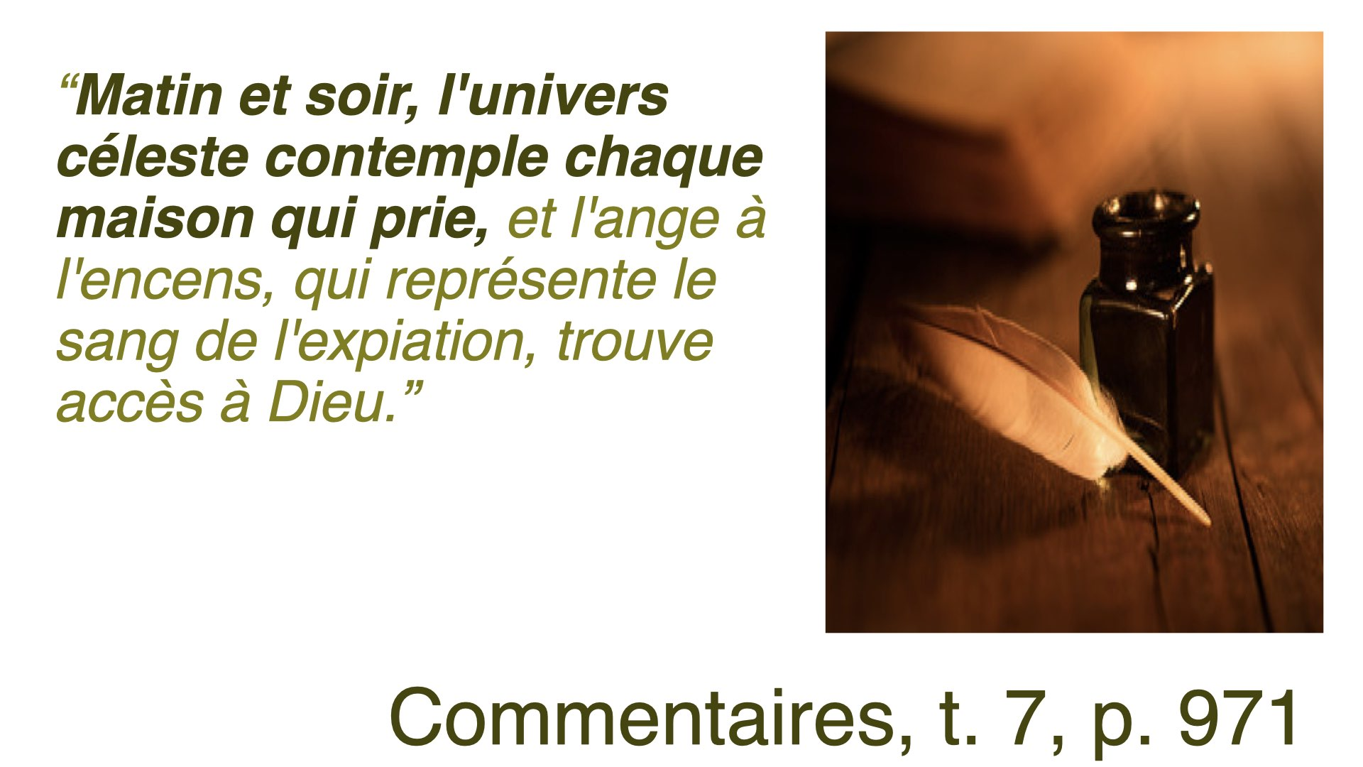

Slide 8


Slide 9


Slide 10
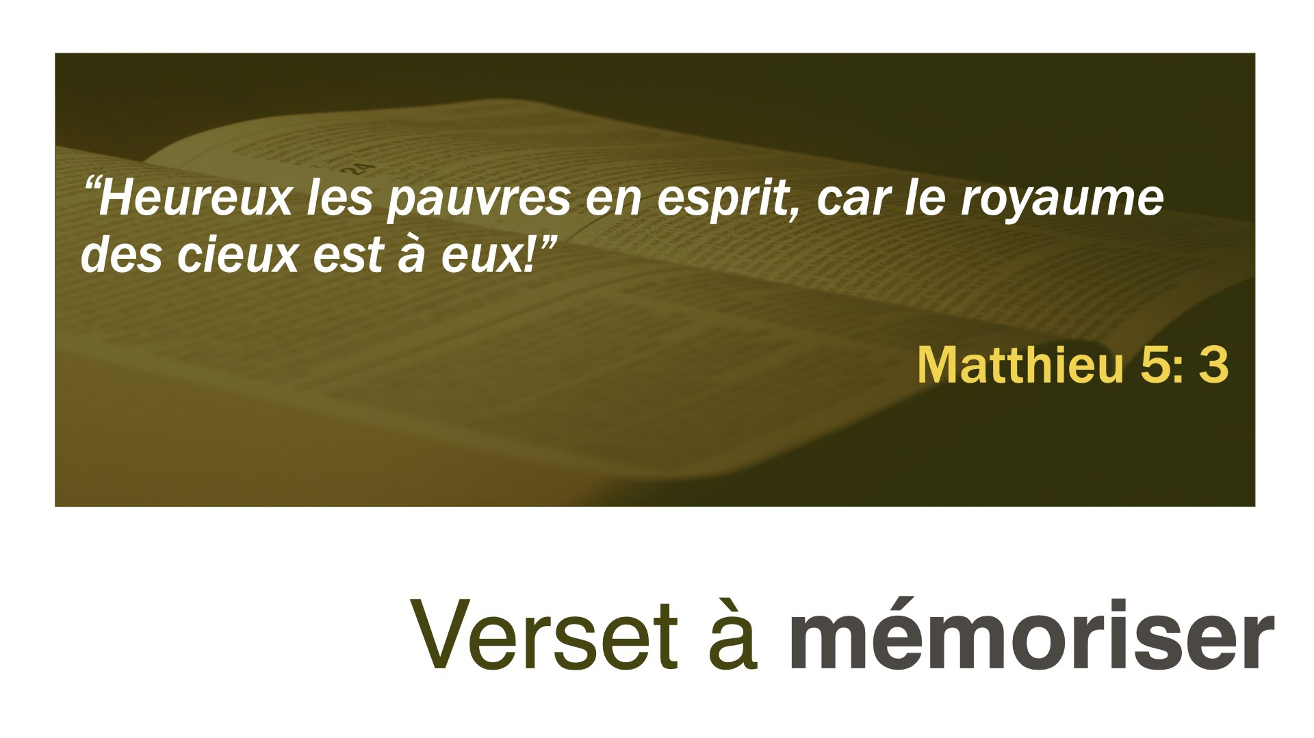

Slide 11
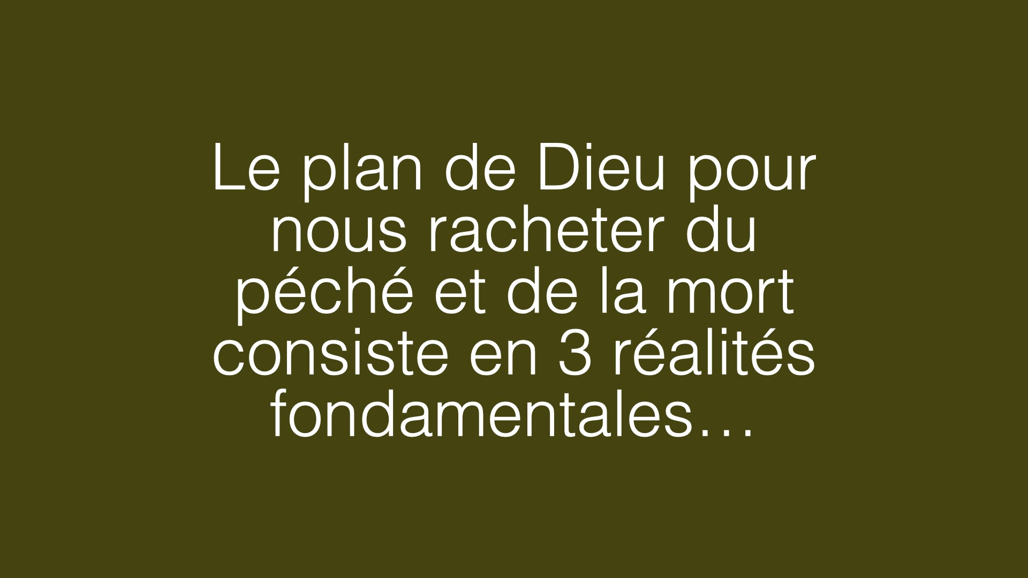

Slide 12
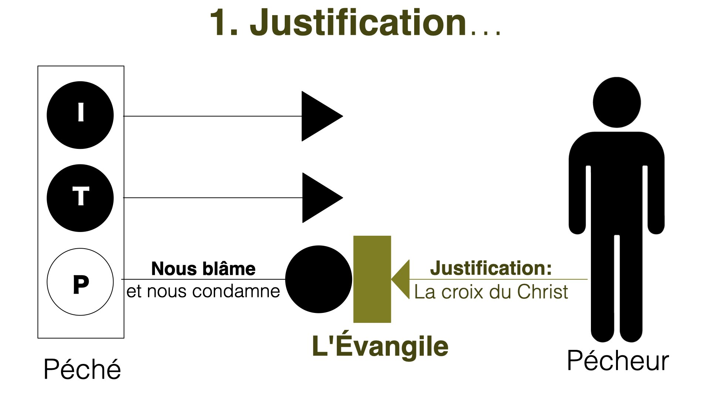

Slide 13
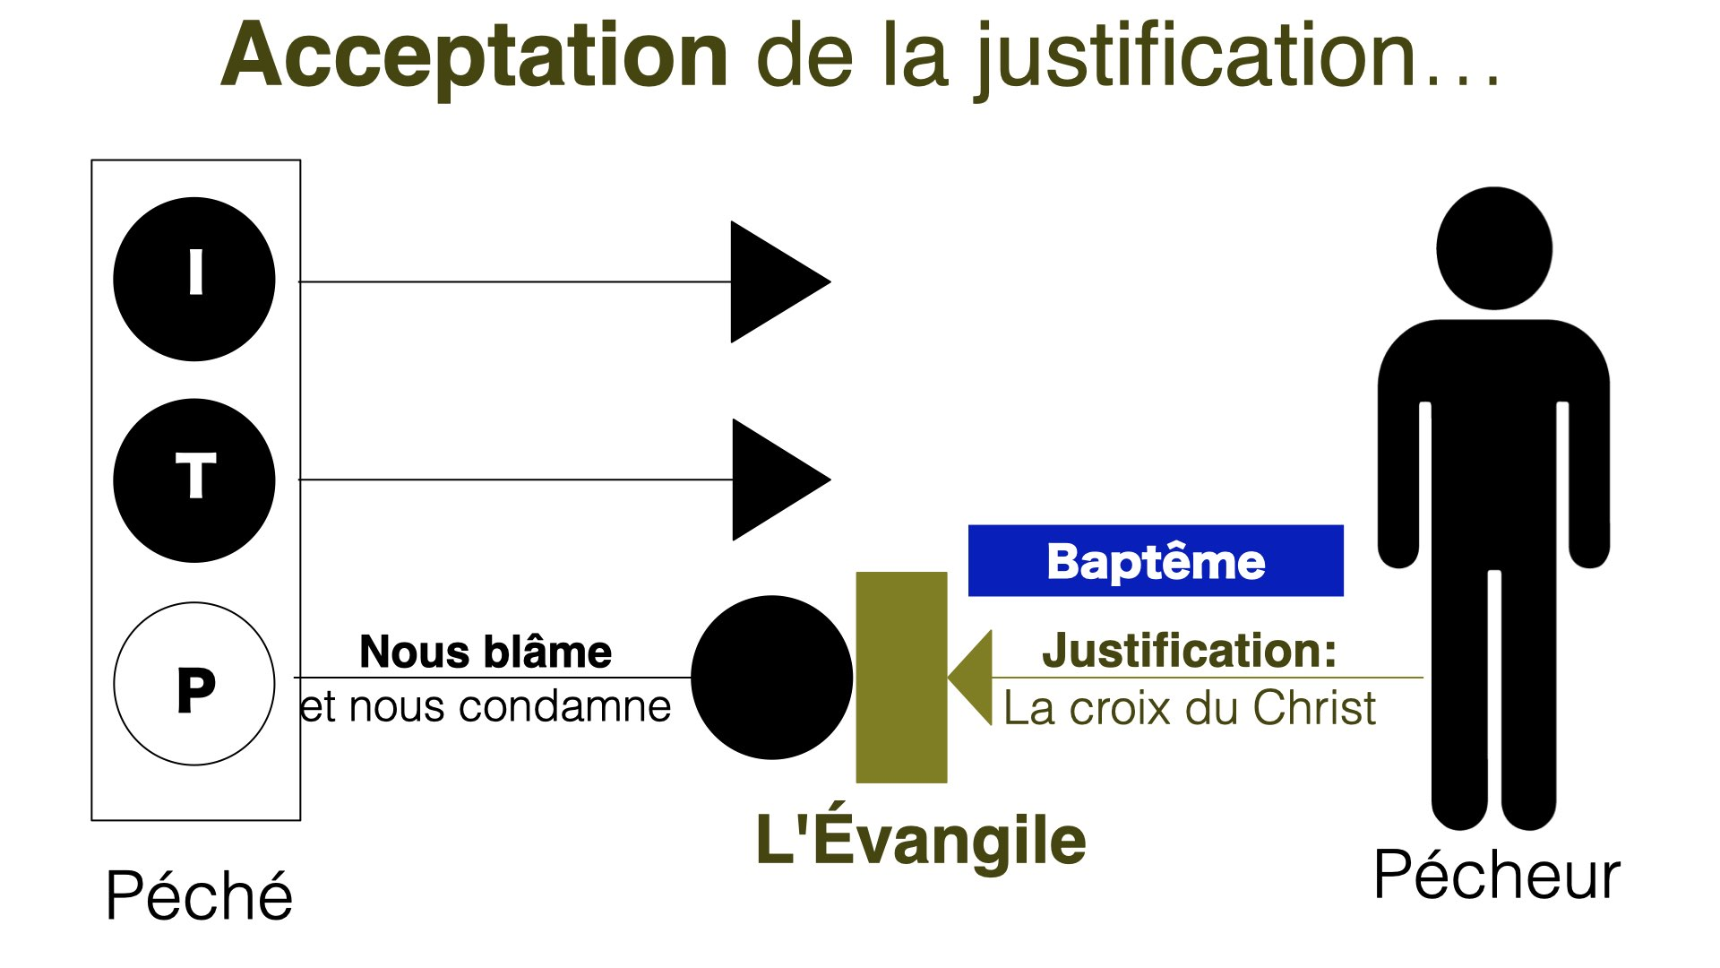

Slide 14
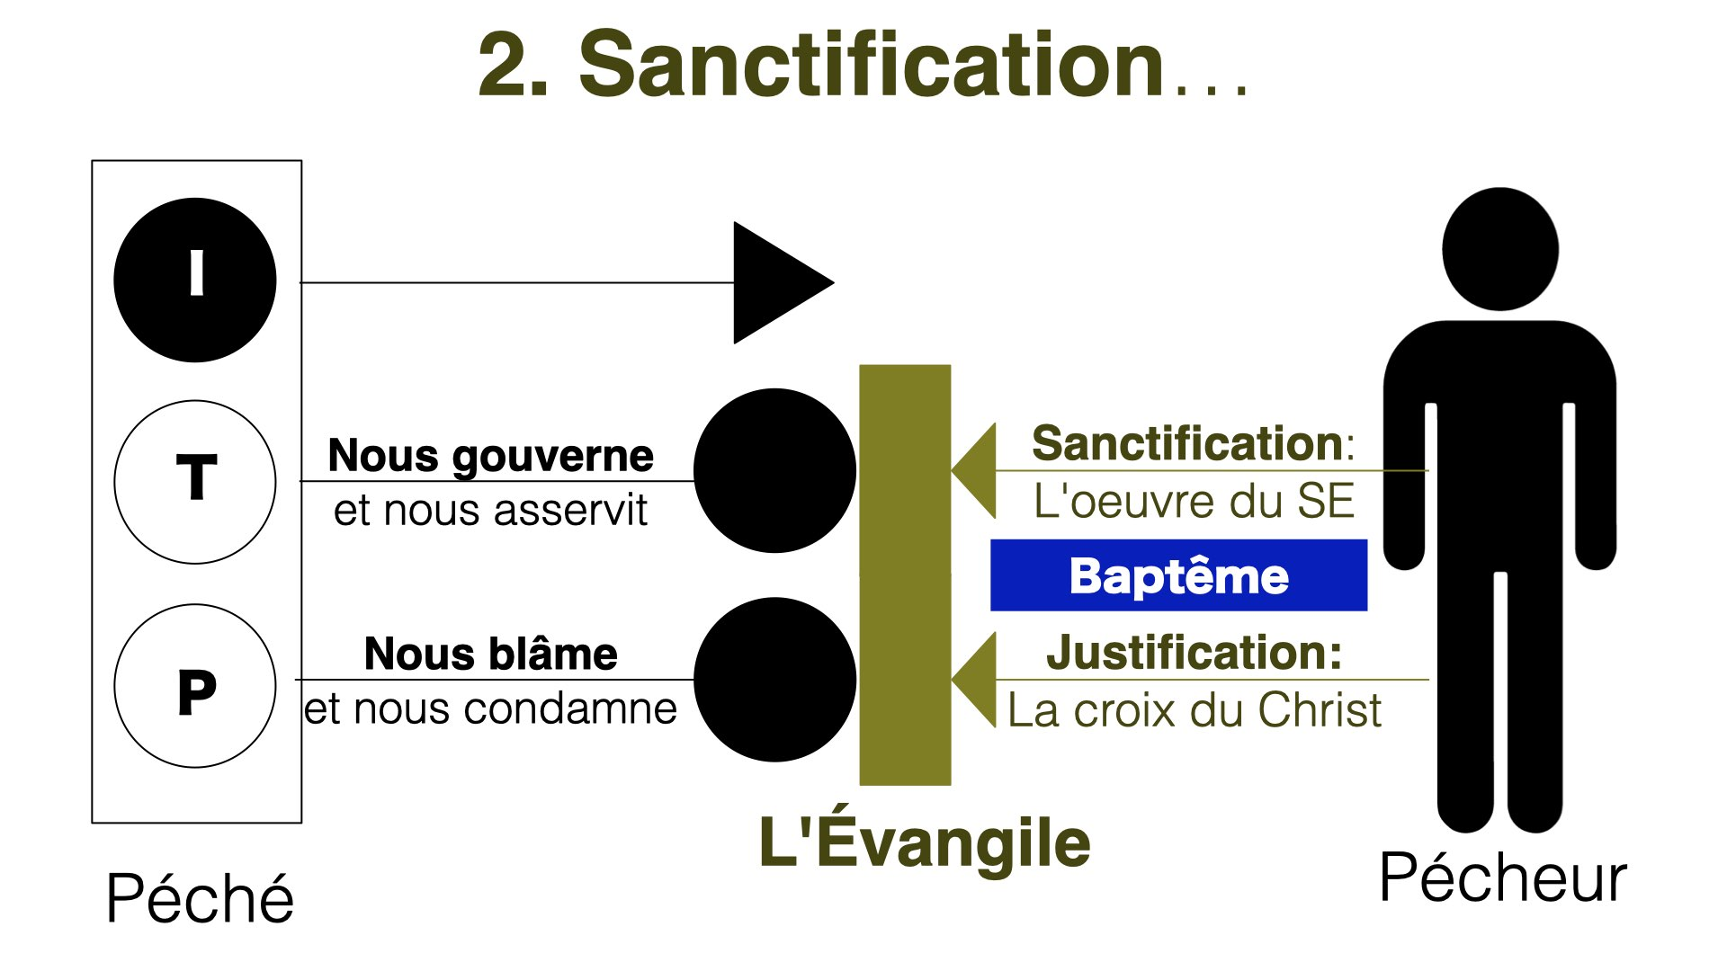

Slide 15
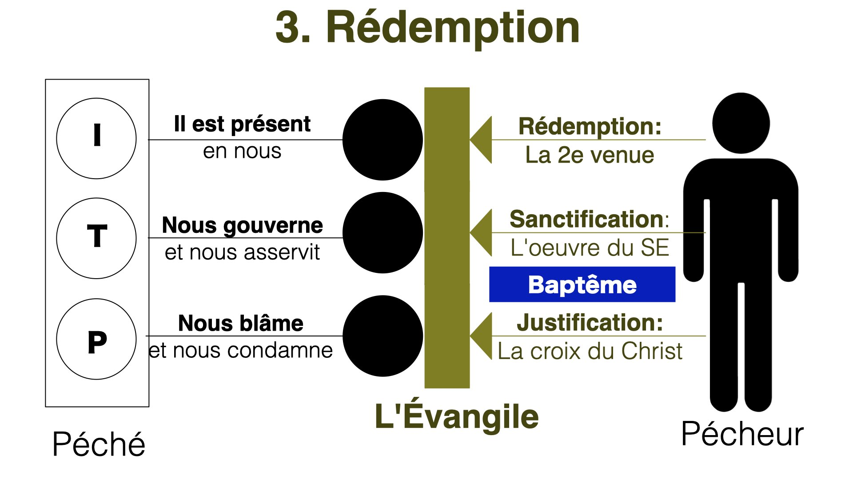

Slide 16
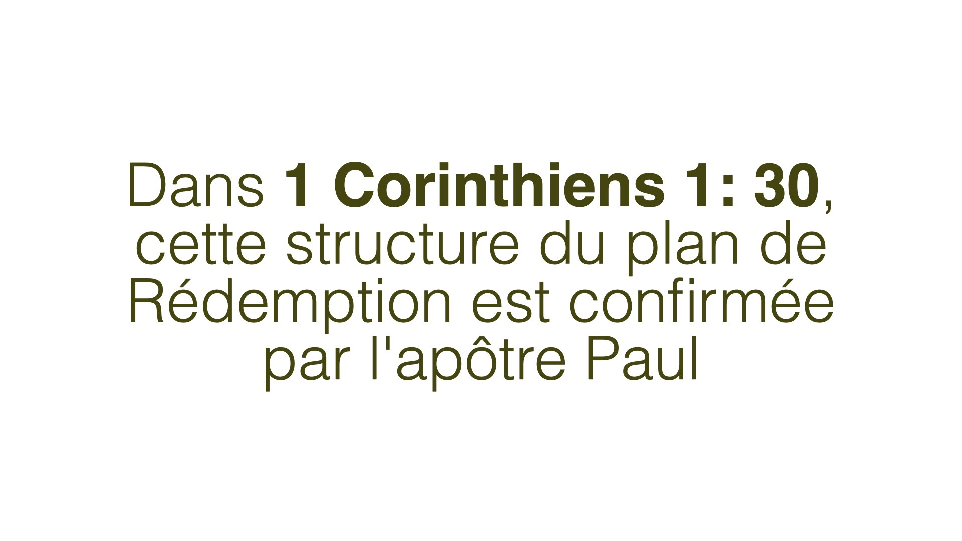

Slide 17
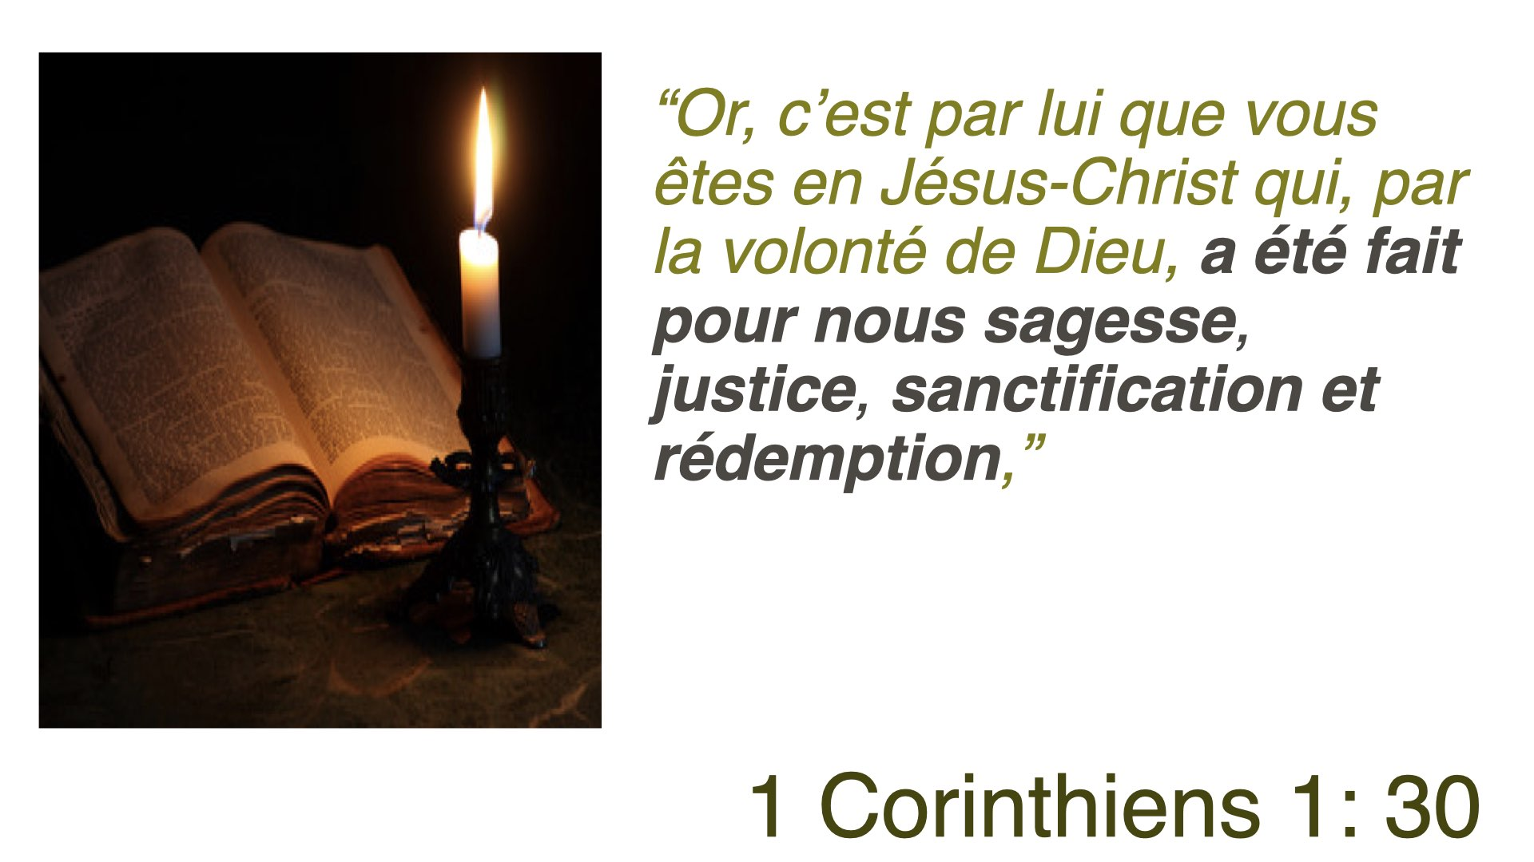

Slide 18
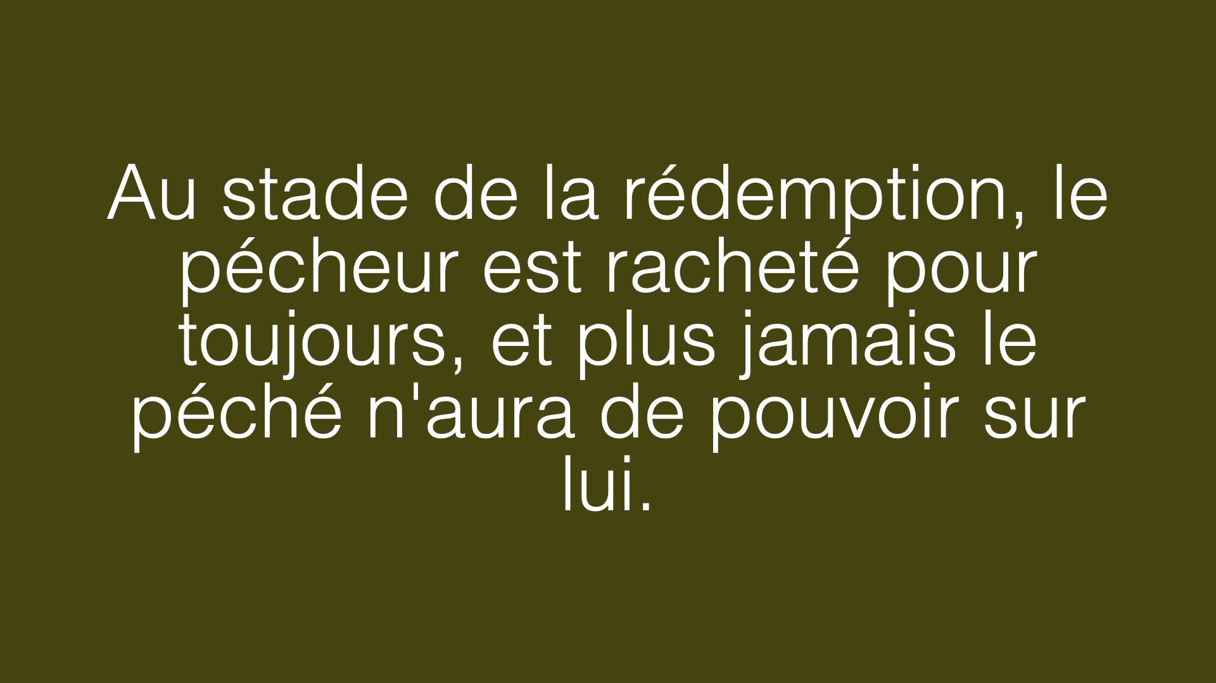

Slide 19
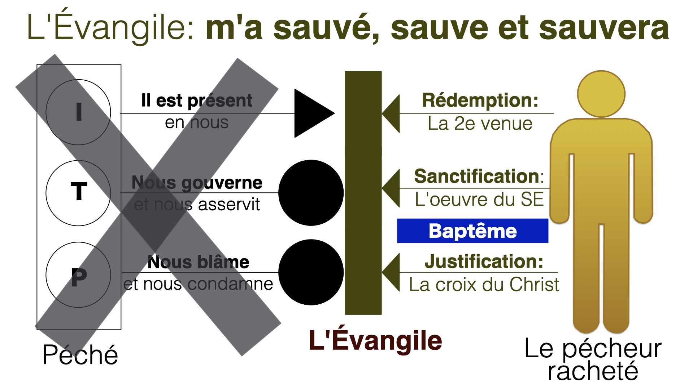

Slide 20
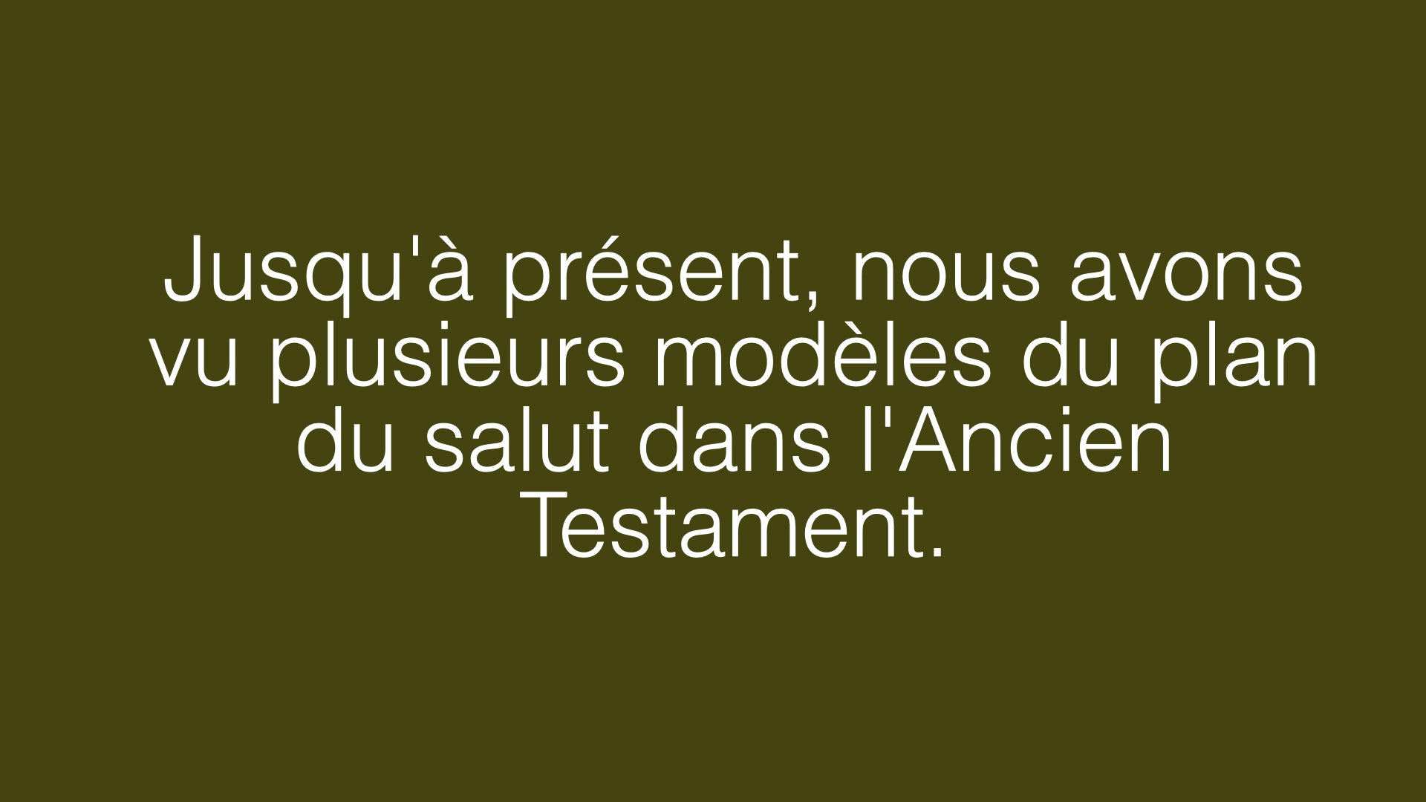

Slide 21
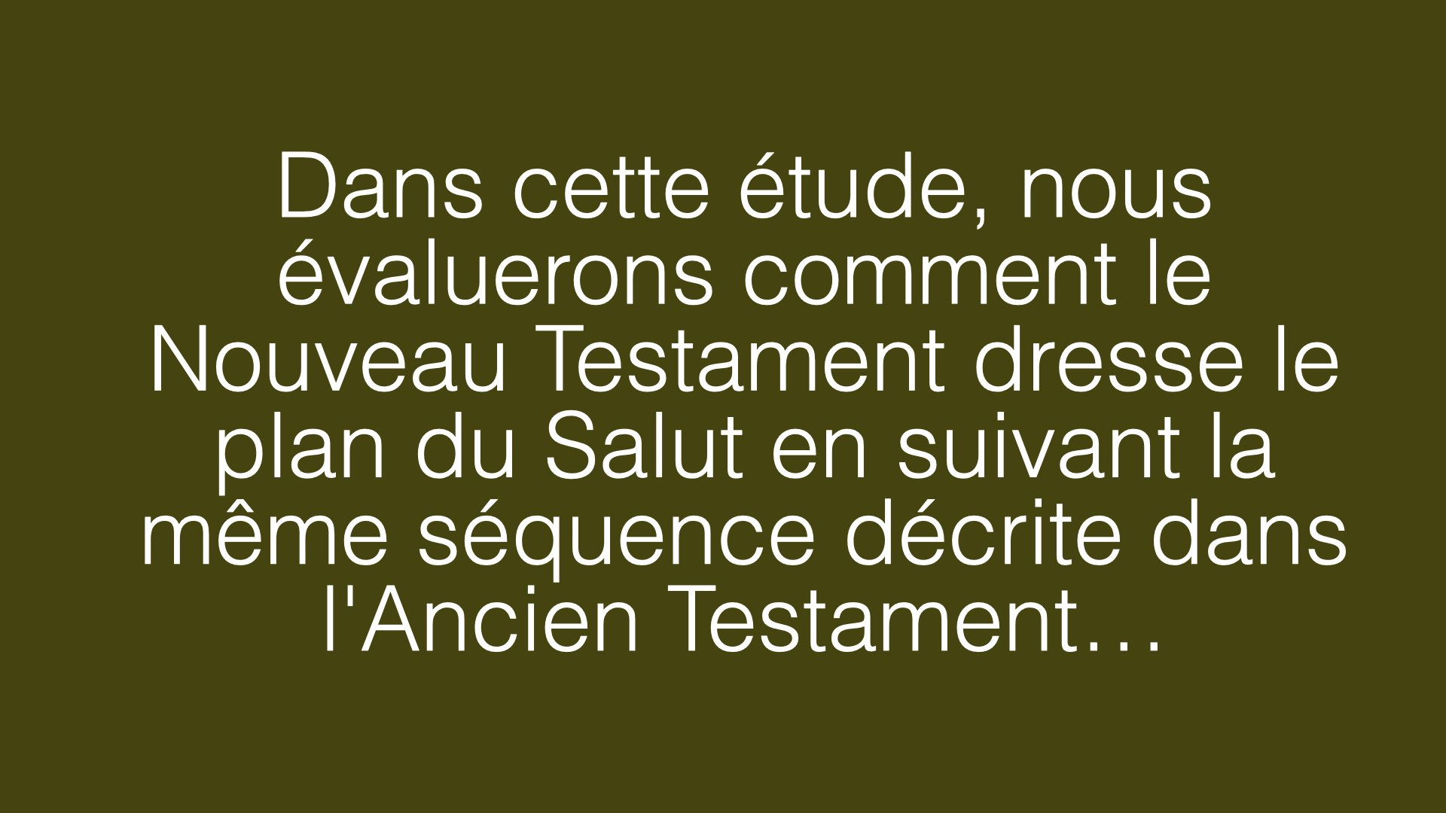

Slide 22
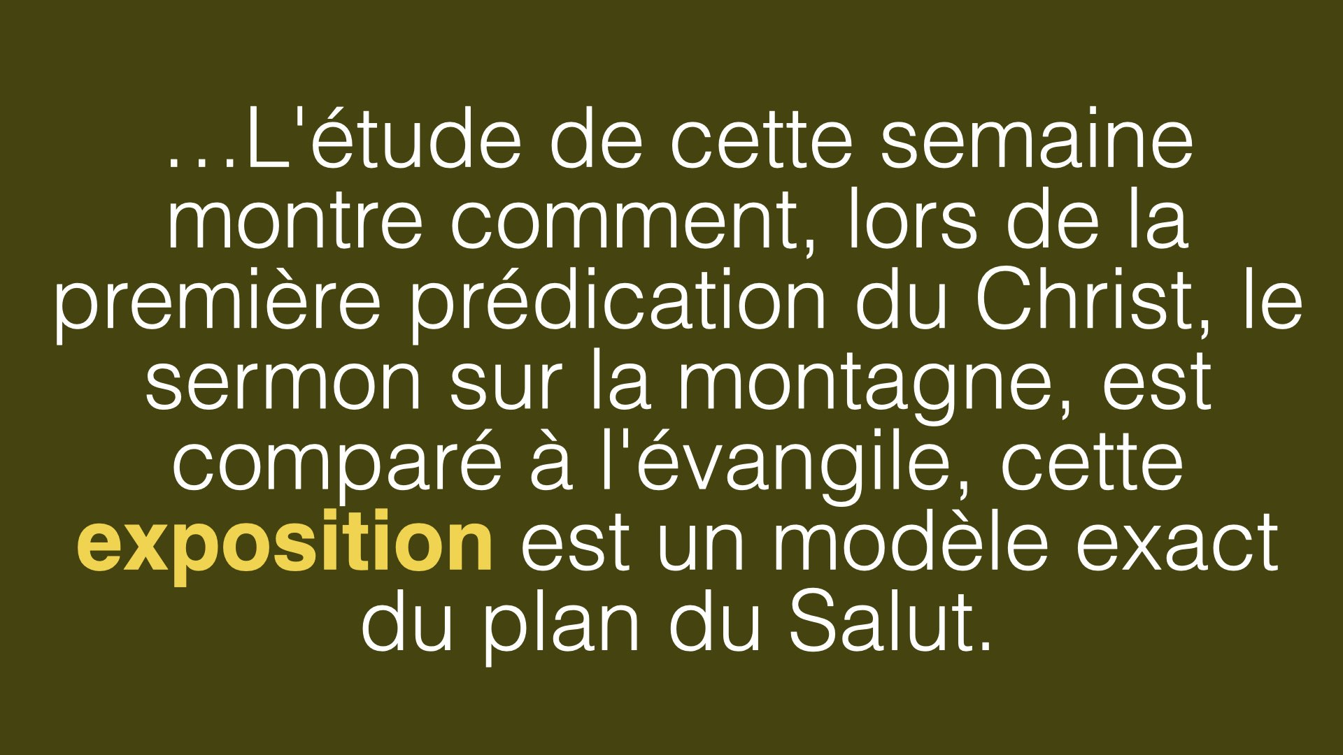

Slide 23
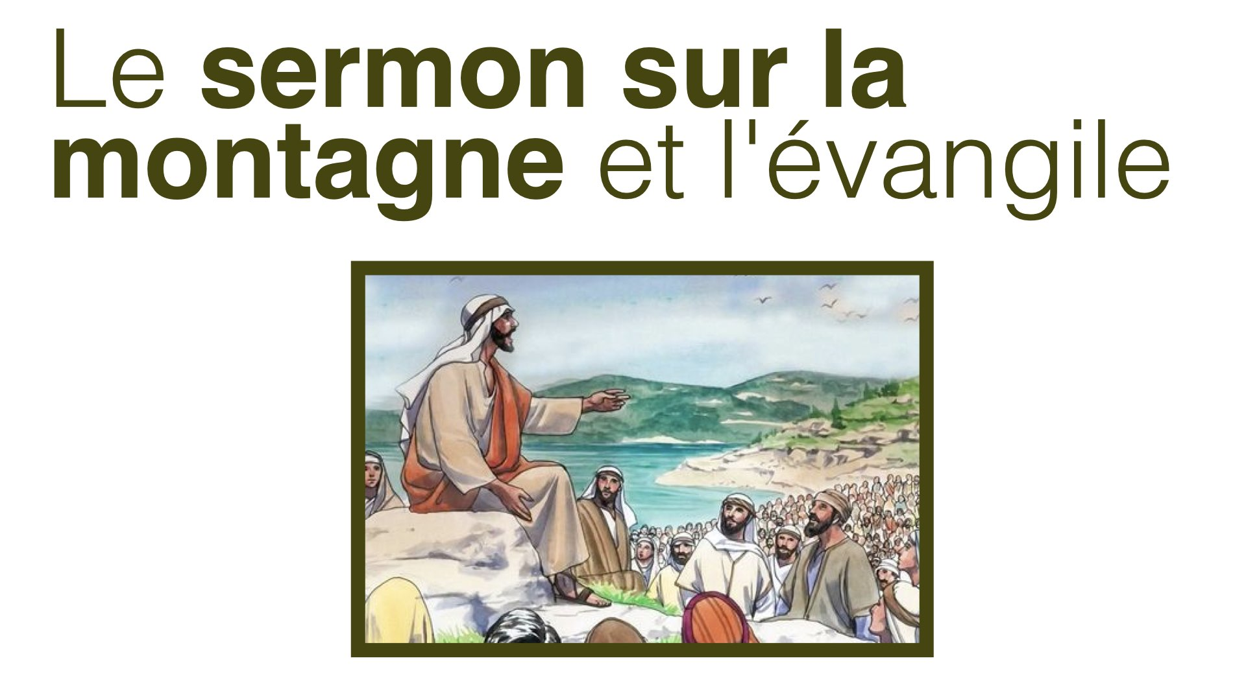

Slide 24
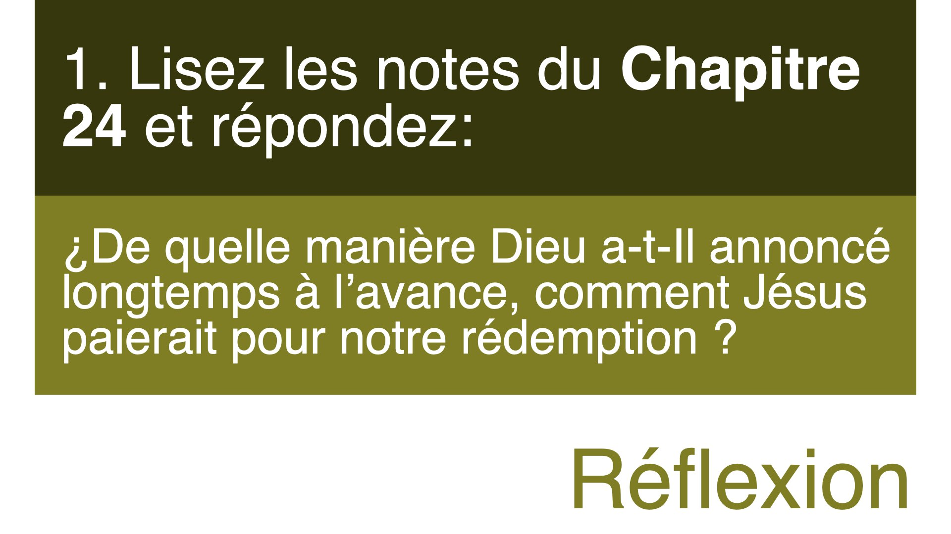

Slide 25
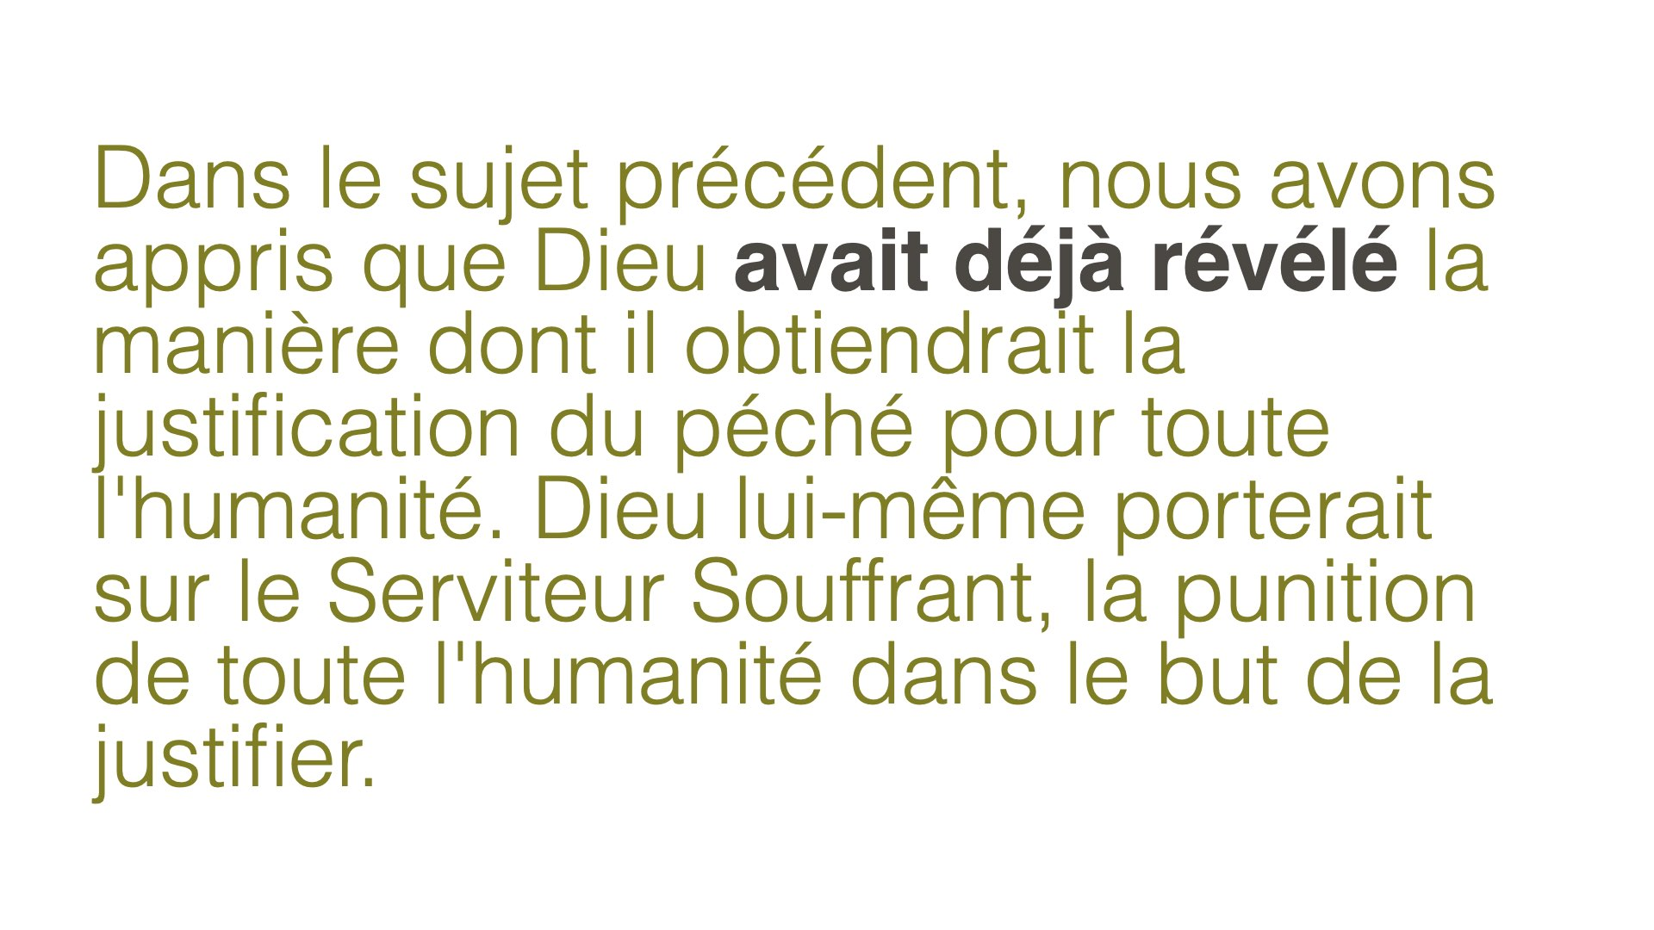

Slide 26
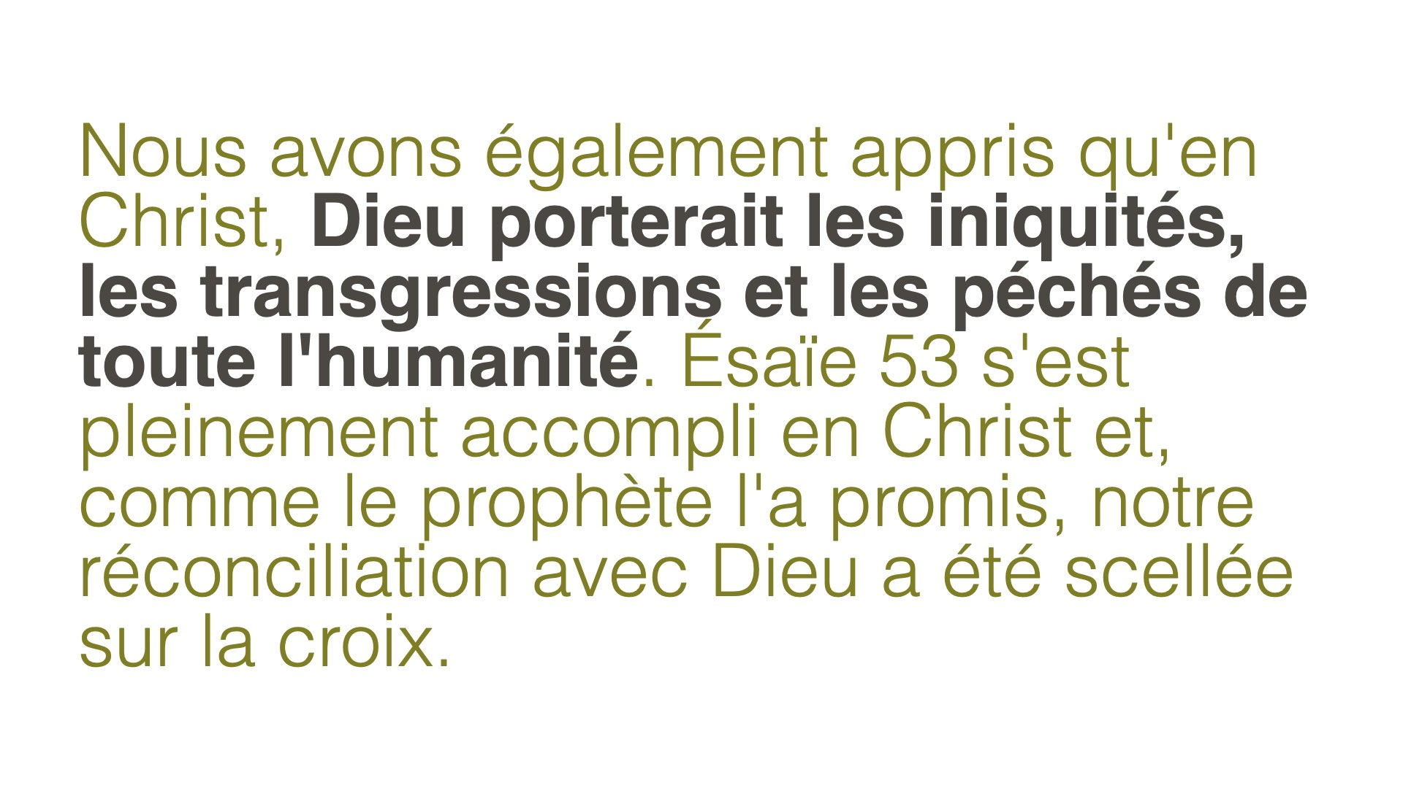

Slide 27
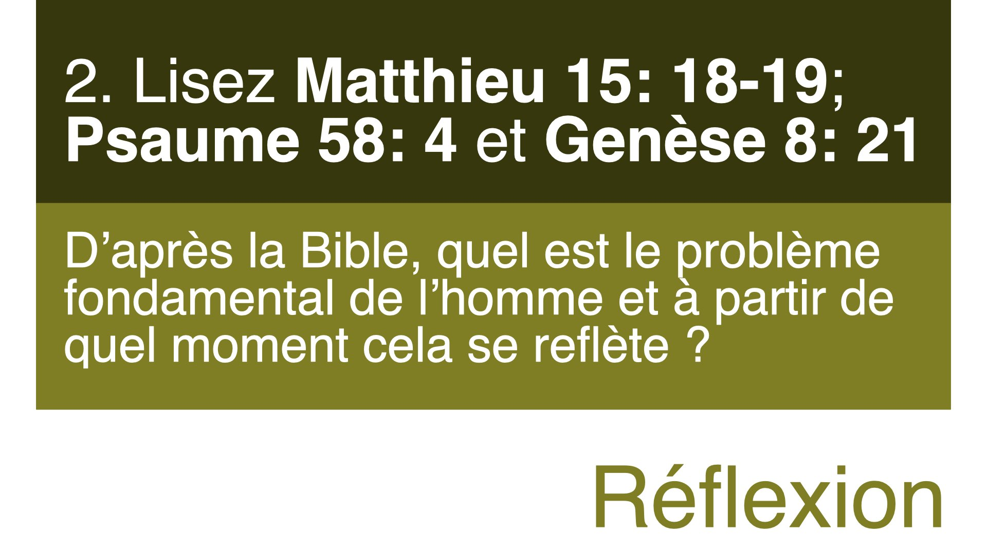

Slide 28
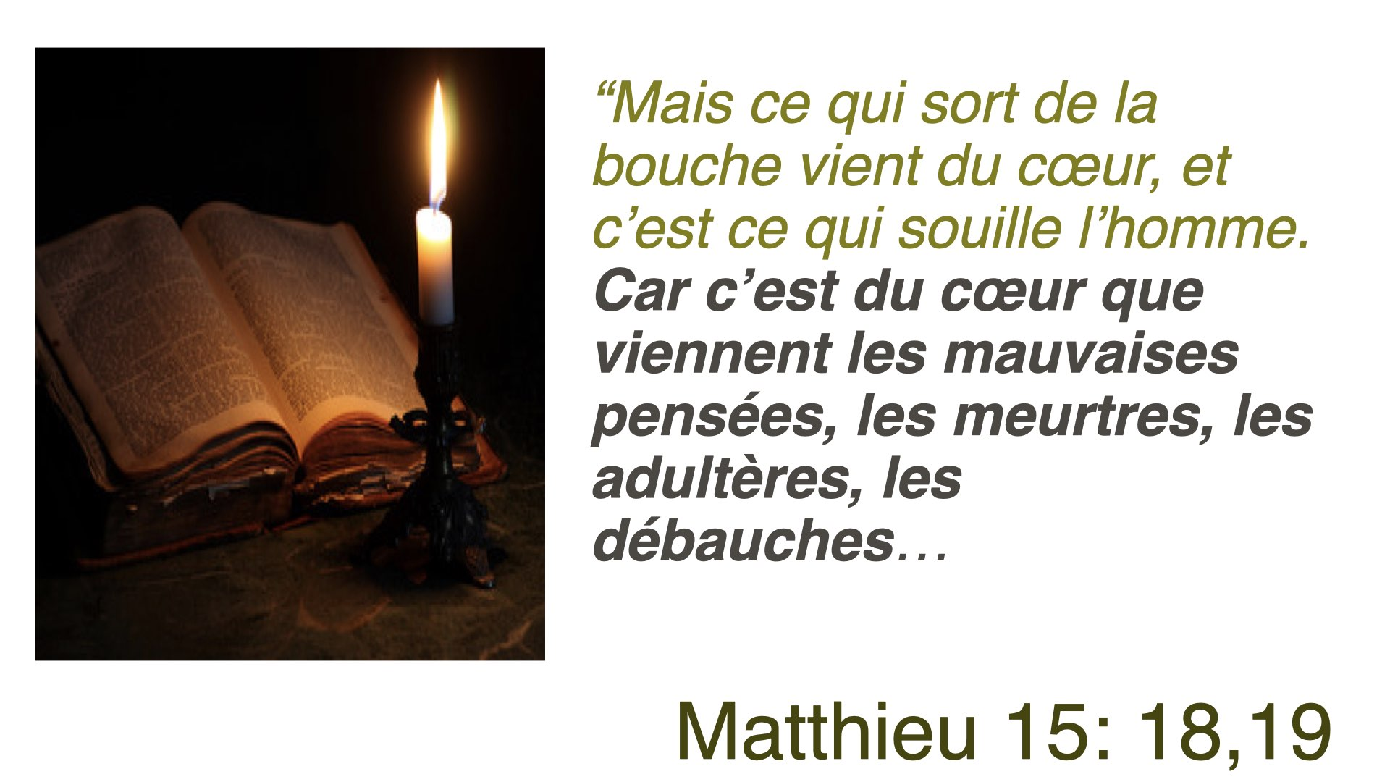

Slide 29
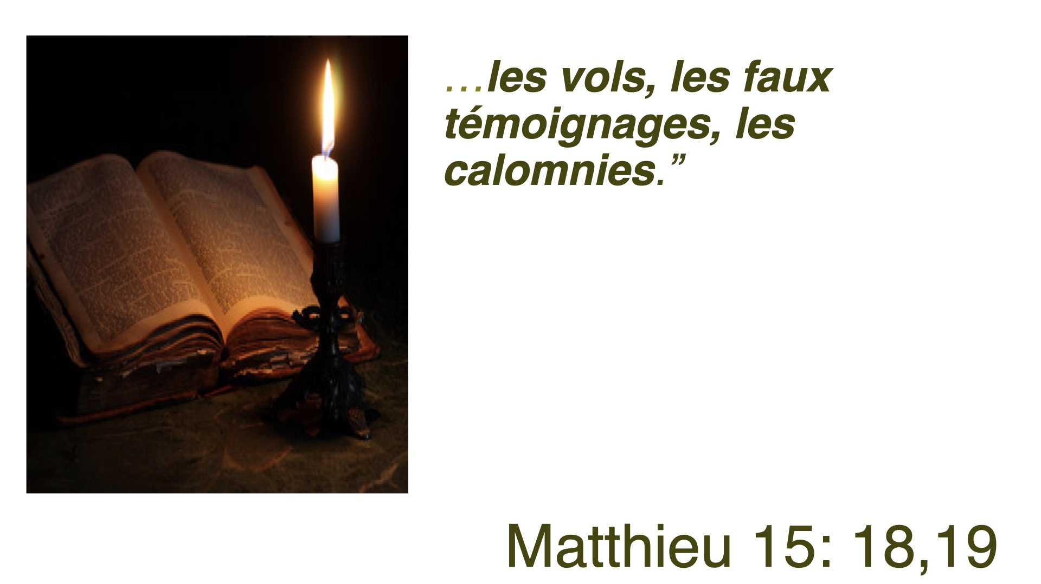
Notes:
2. D’après la Bible, quel est le problème fondamental de l’homme et à partir de quel moment cela se reflète ?

Slide 30
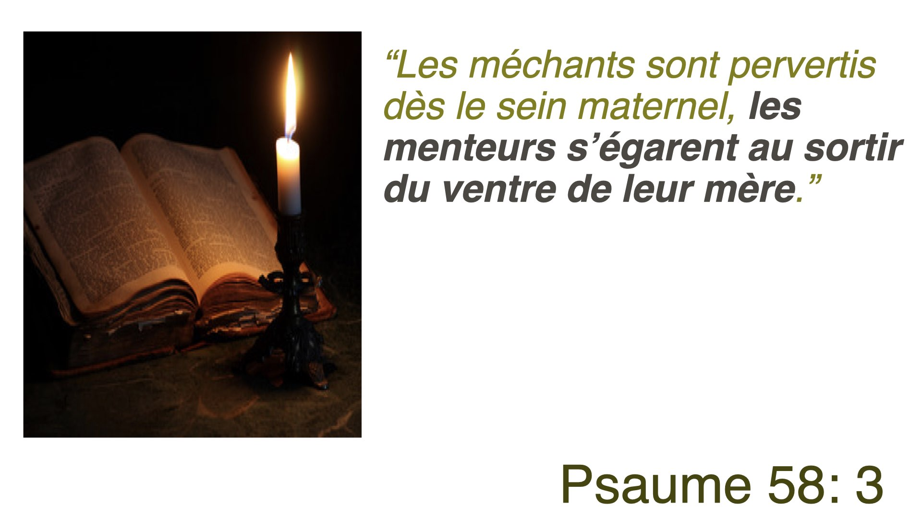
Notes:
2. D’après la Bible, quel est le problème fondamental de l’homme et à partir de quel moment cela se reflète ?

Slide 31
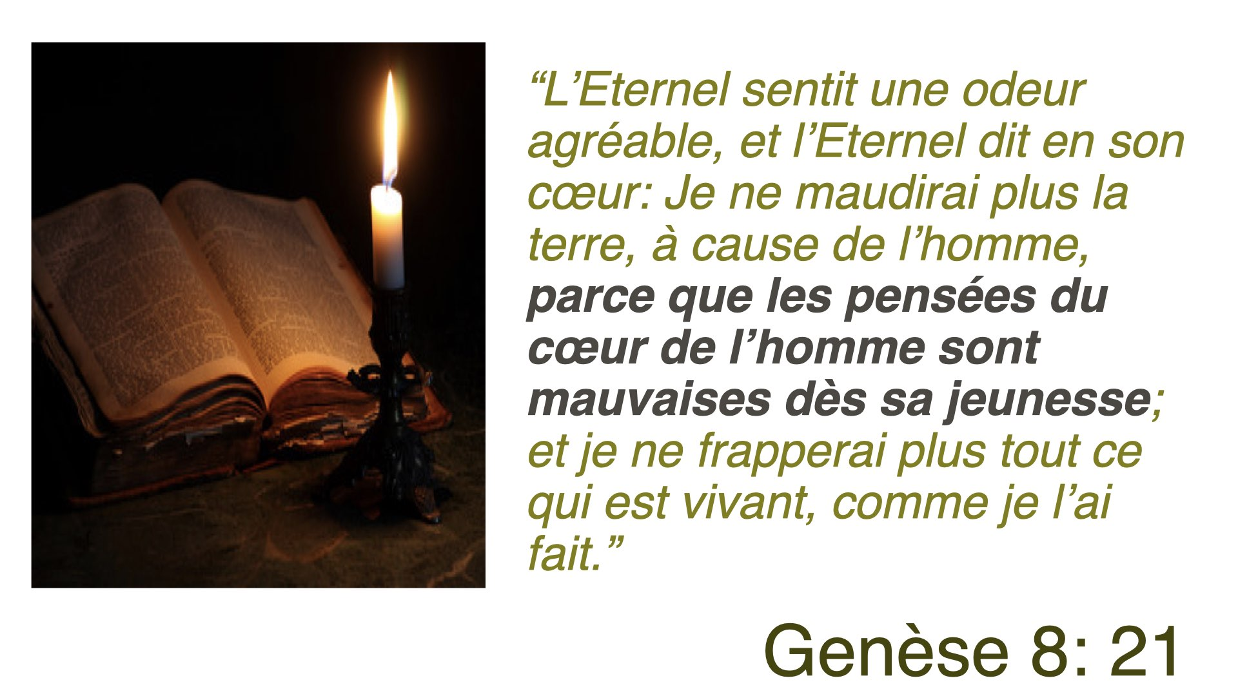
Notes:
2. D’après la Bible, quel est le problème fondamental de l’homme et à partir de quel moment cela se reflète ?

Slide 32
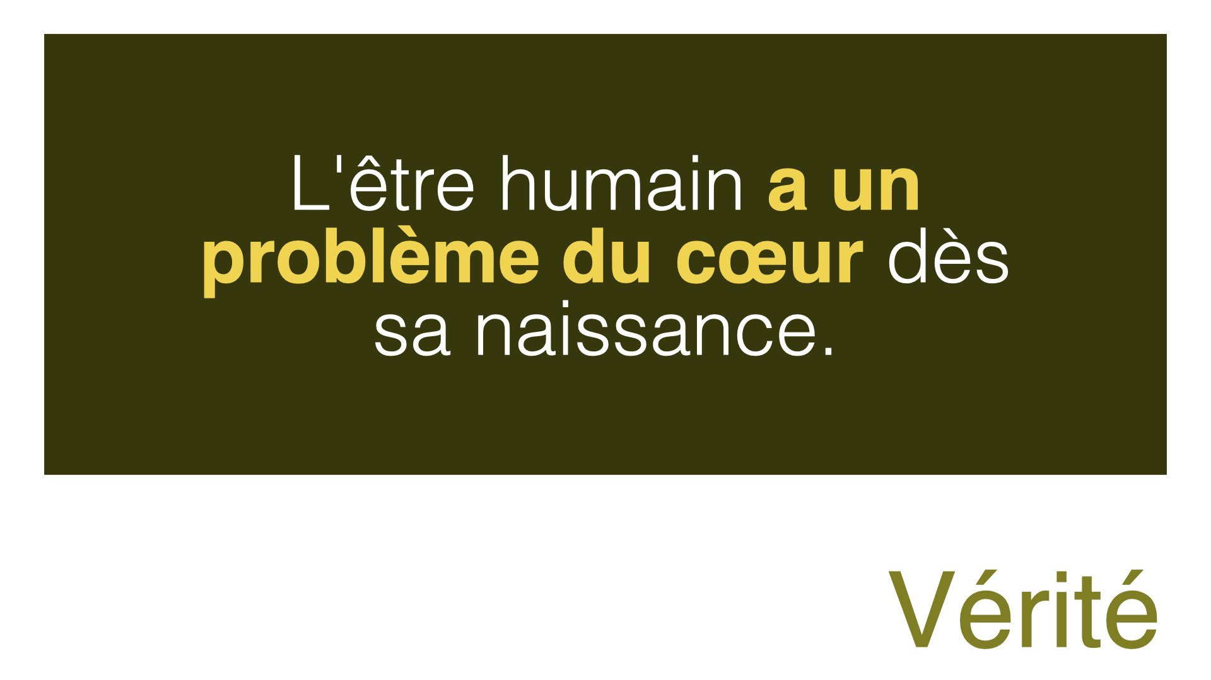

Slide 33
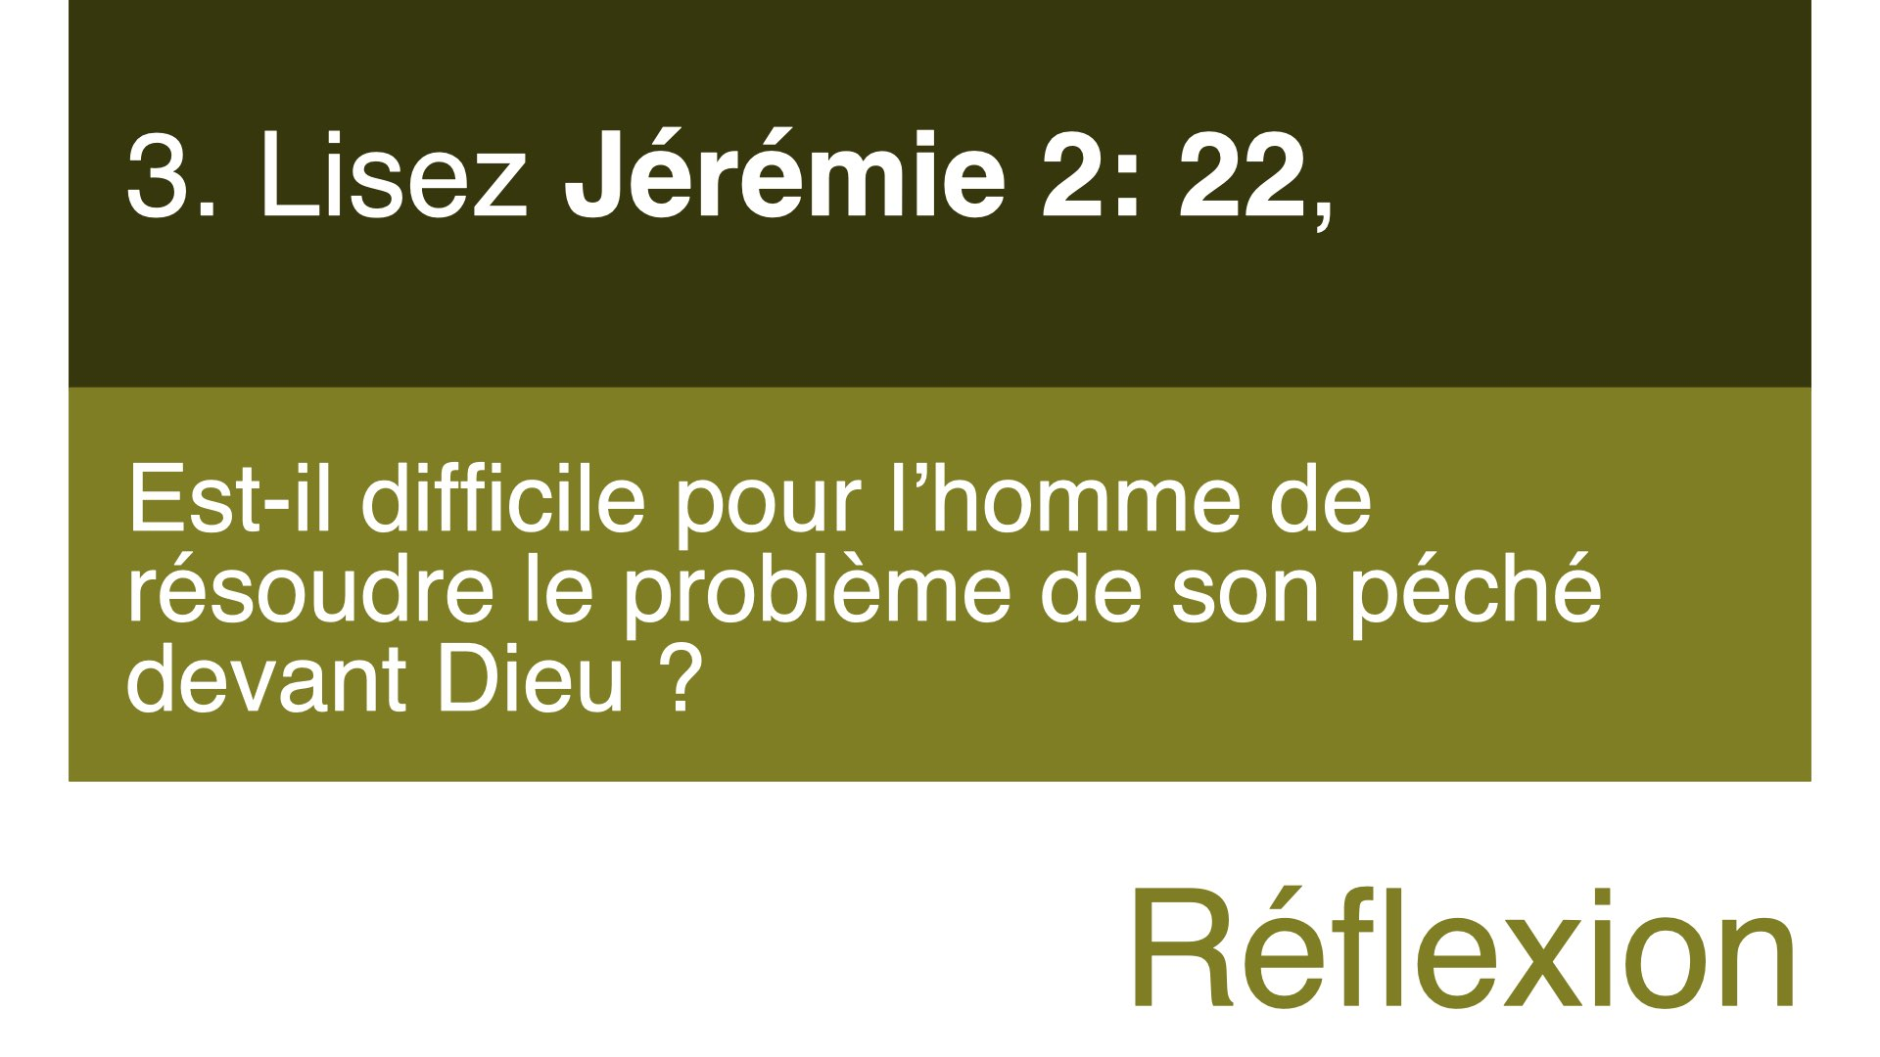

Slide 34
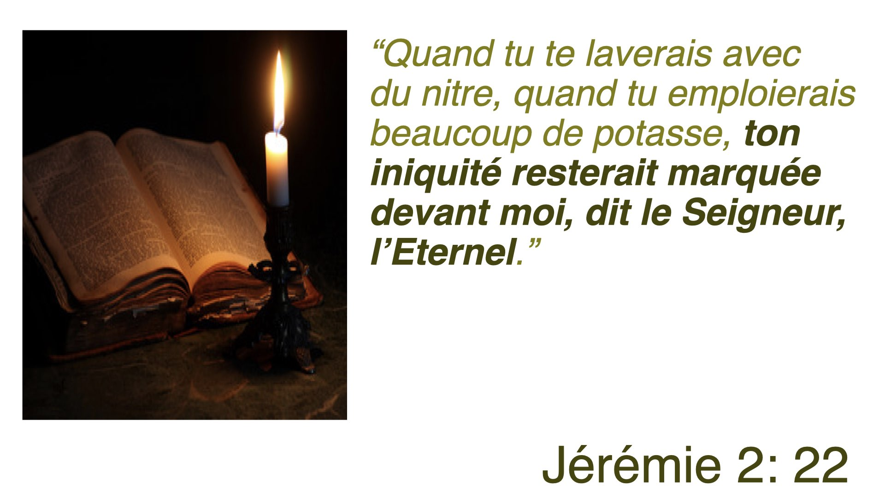
Notes:
3. Est-il difficile pour l’homme de résoudre le problème de son péché devant Dieu ?

Slide 35
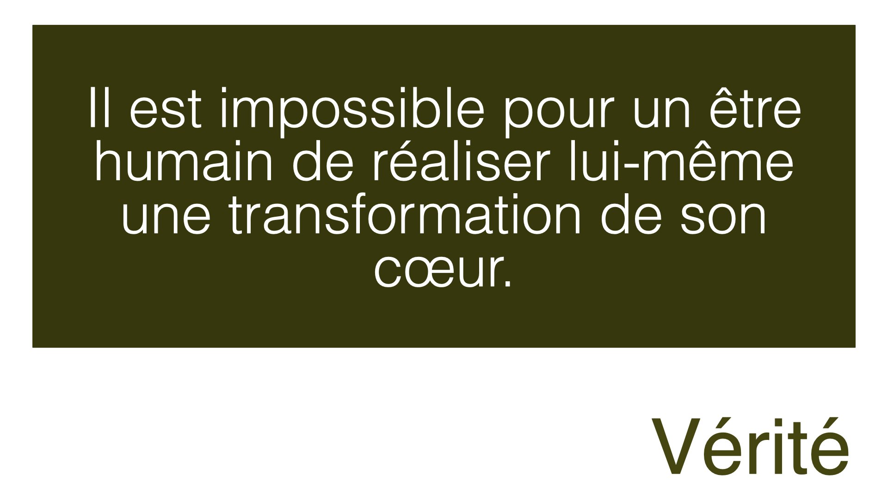

Slide 36
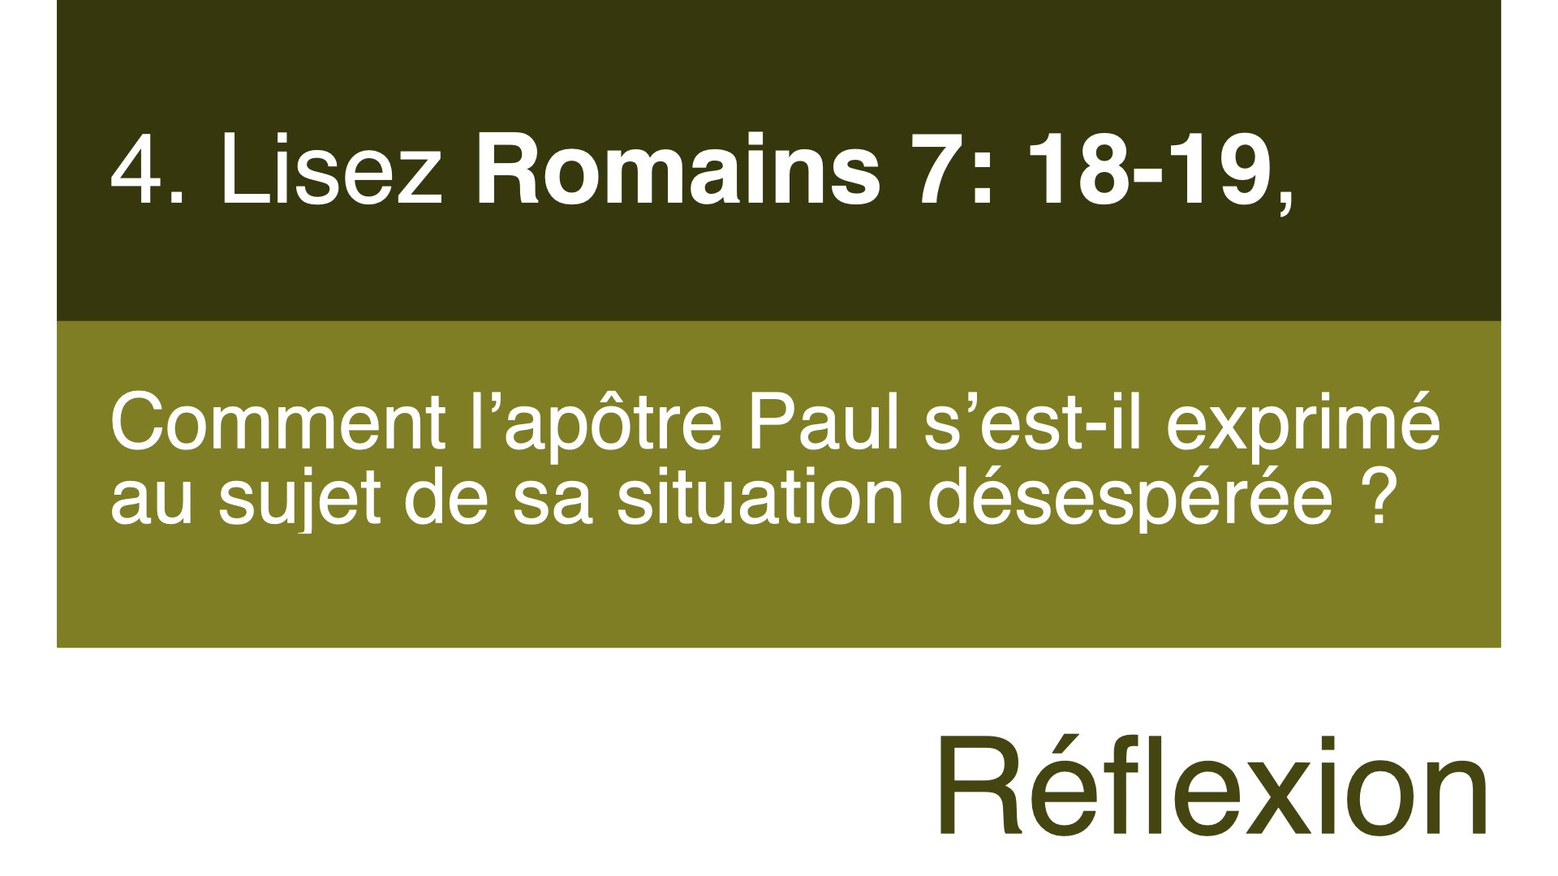

Slide 37
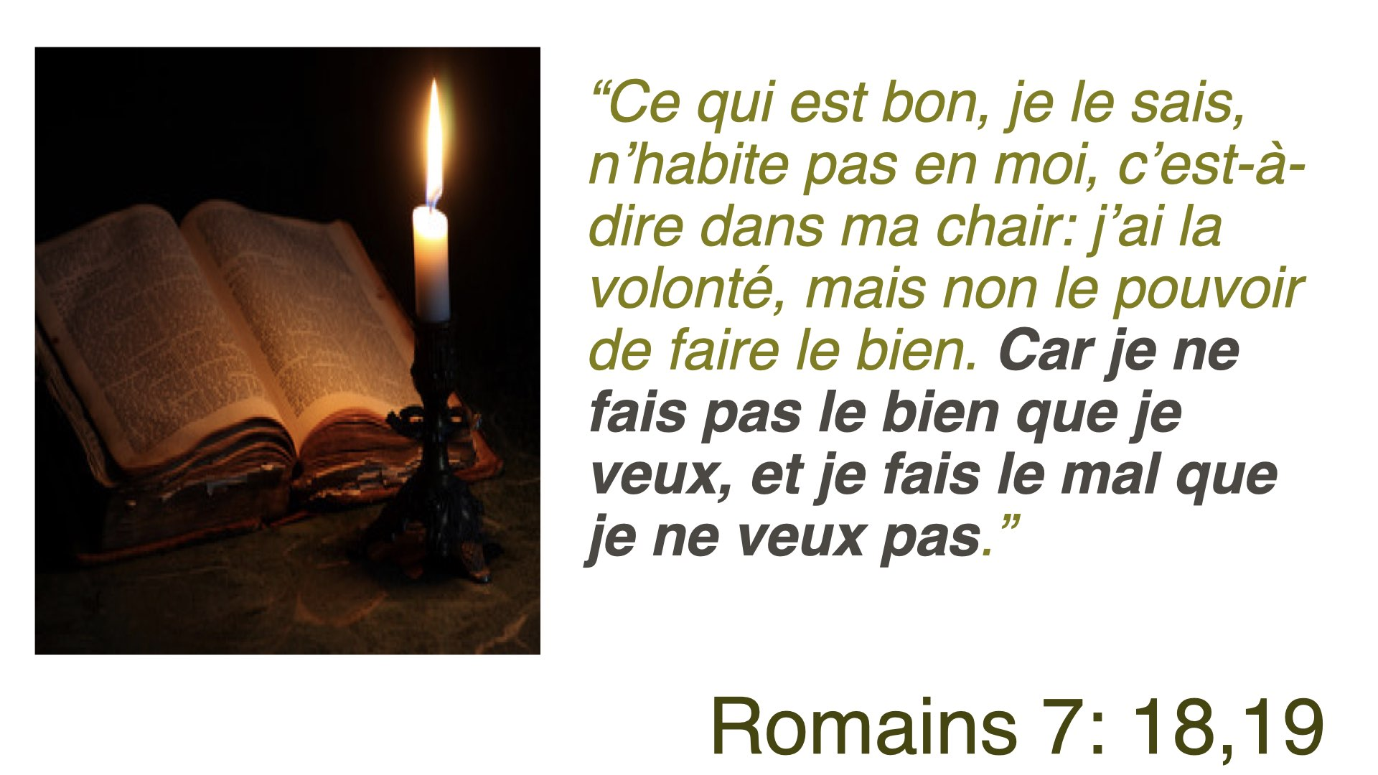
Notes:
4. Comment l’apôtre Paul s’est-il exprimé au sujet de sa situation désespérée ?

Slide 38
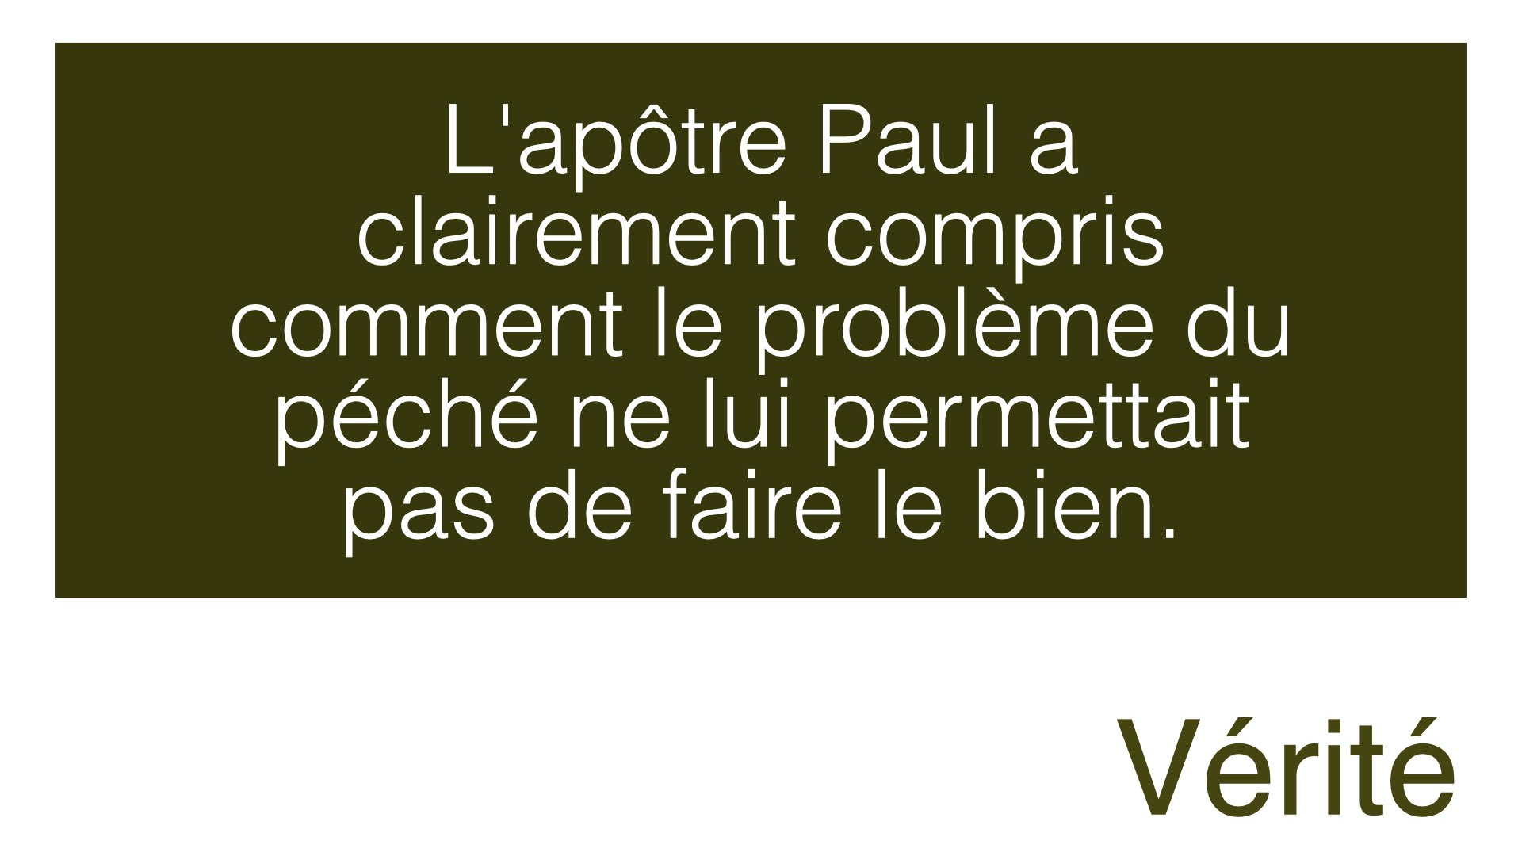

Slide 39
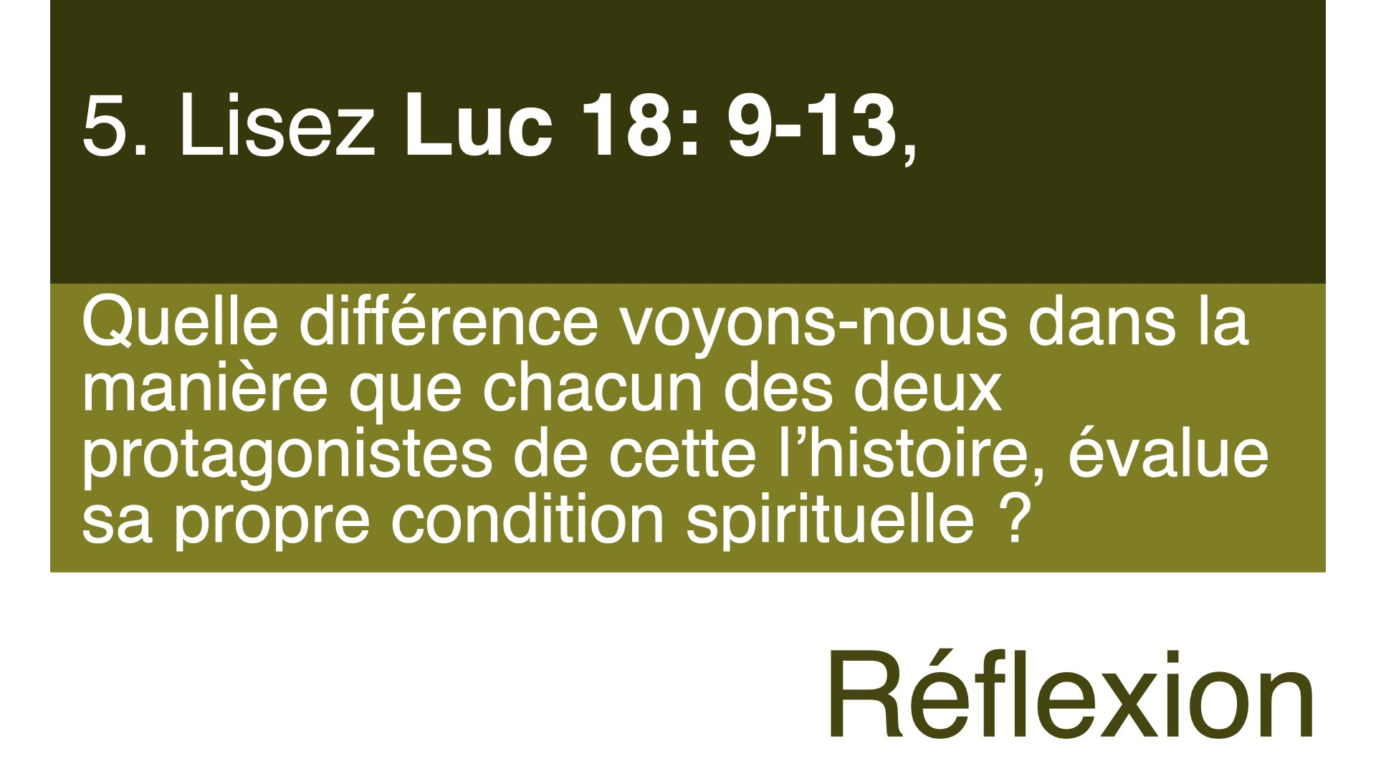

Slide 40
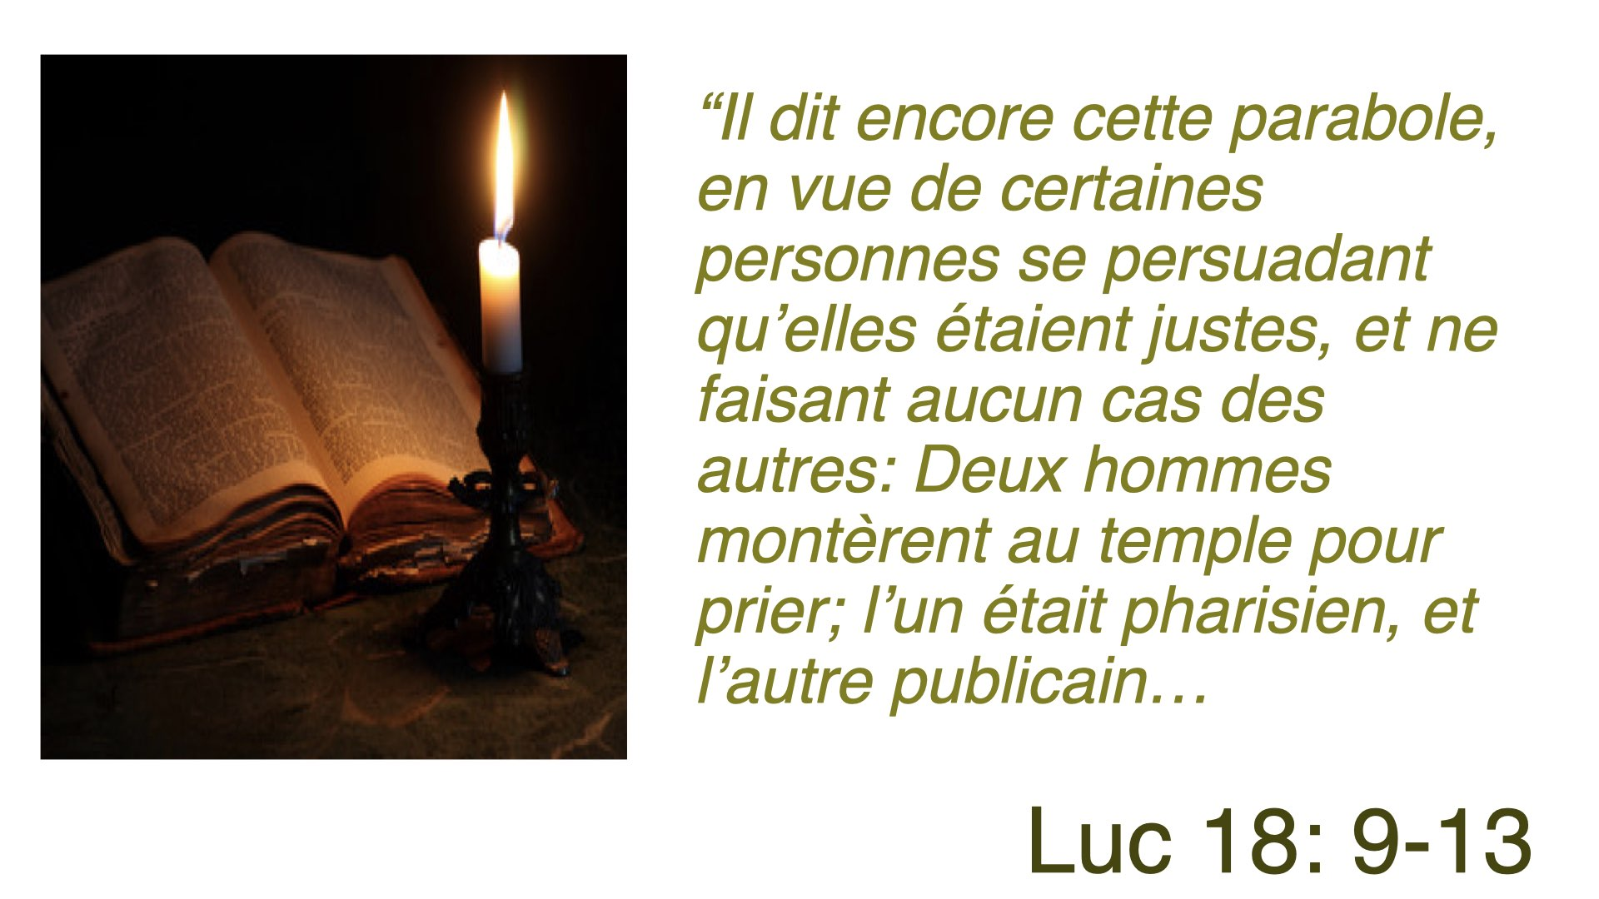

Slide 41
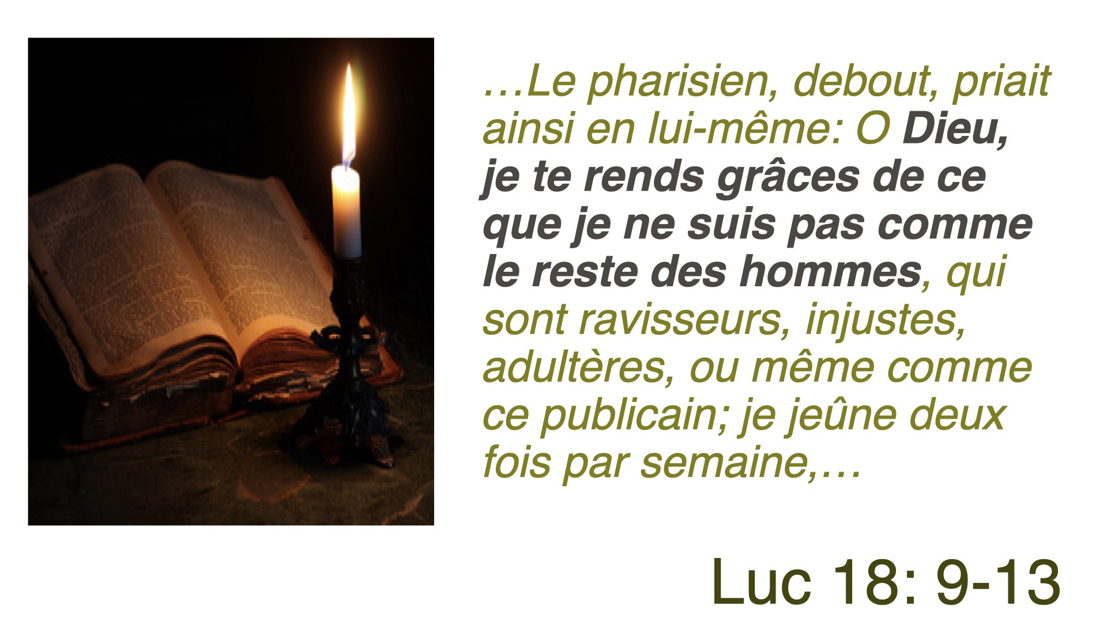

Slide 42
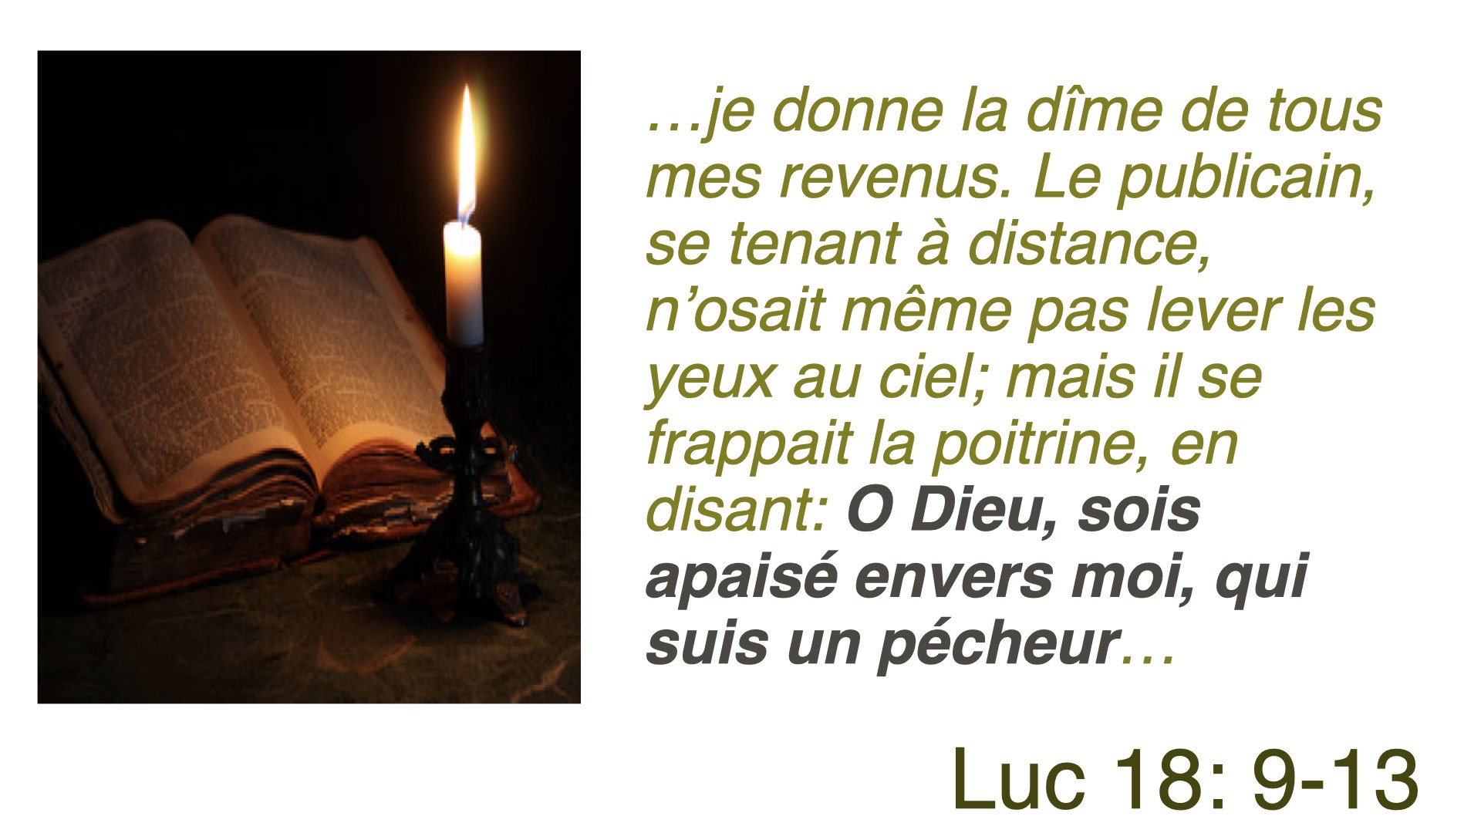

Slide 43
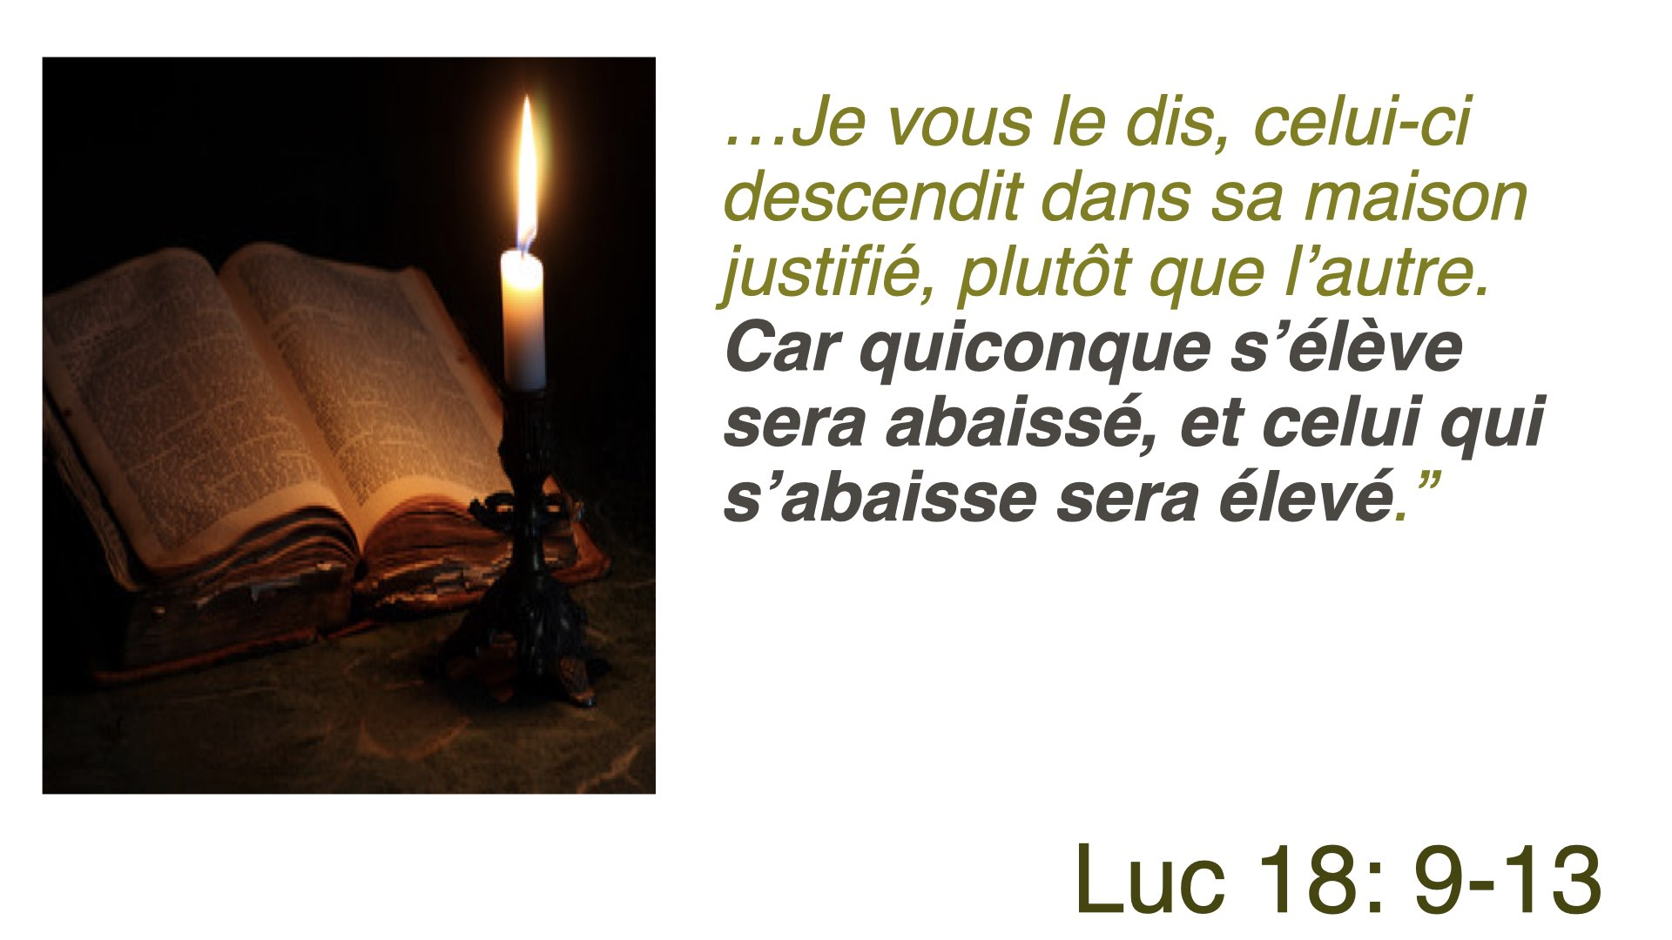
Notes:
5. Quelle différence voyons-nous dans la manière que chacun des deux protagonistes de cette l’histoire, évalue sa propre condition spirituelle ?

Slide 44
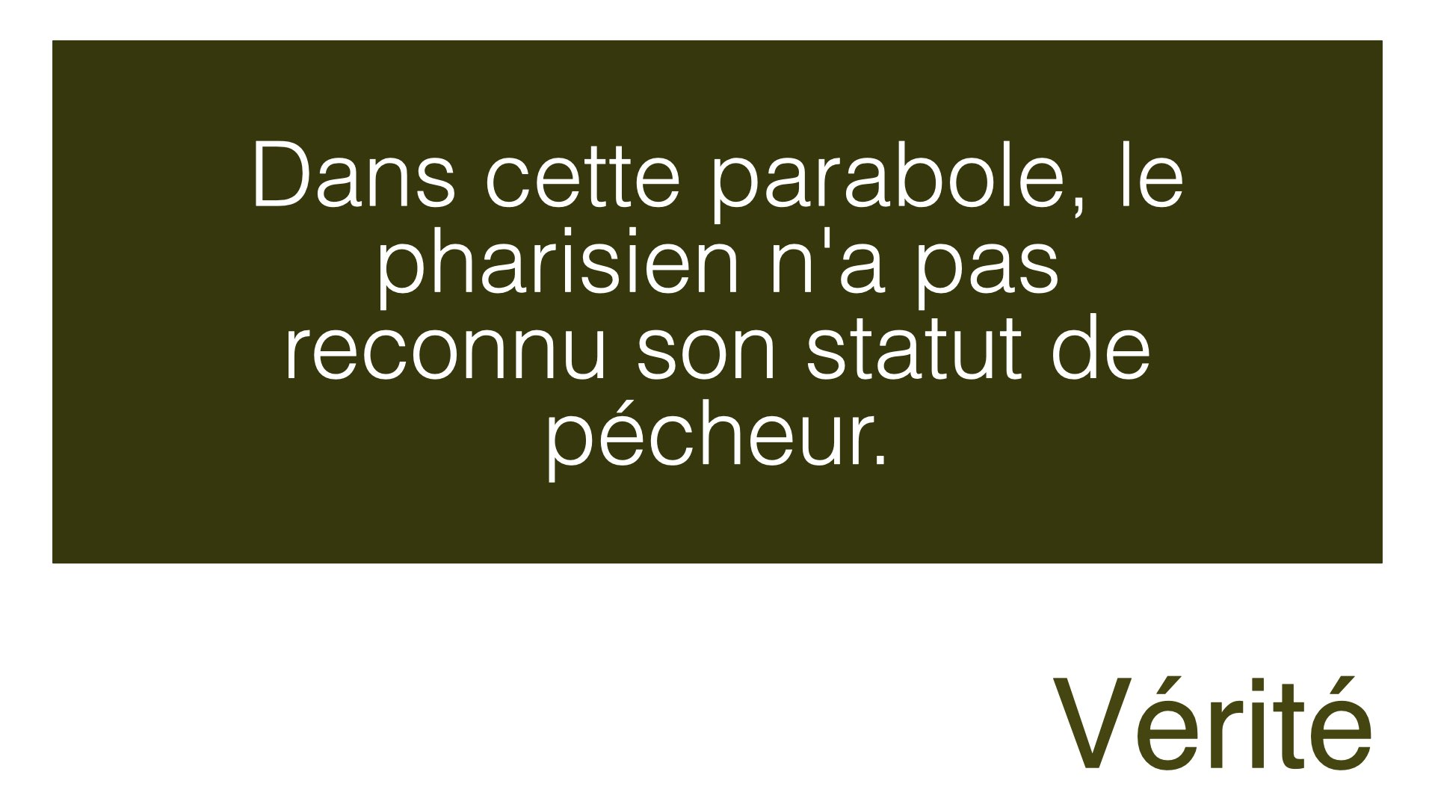

Slide 45
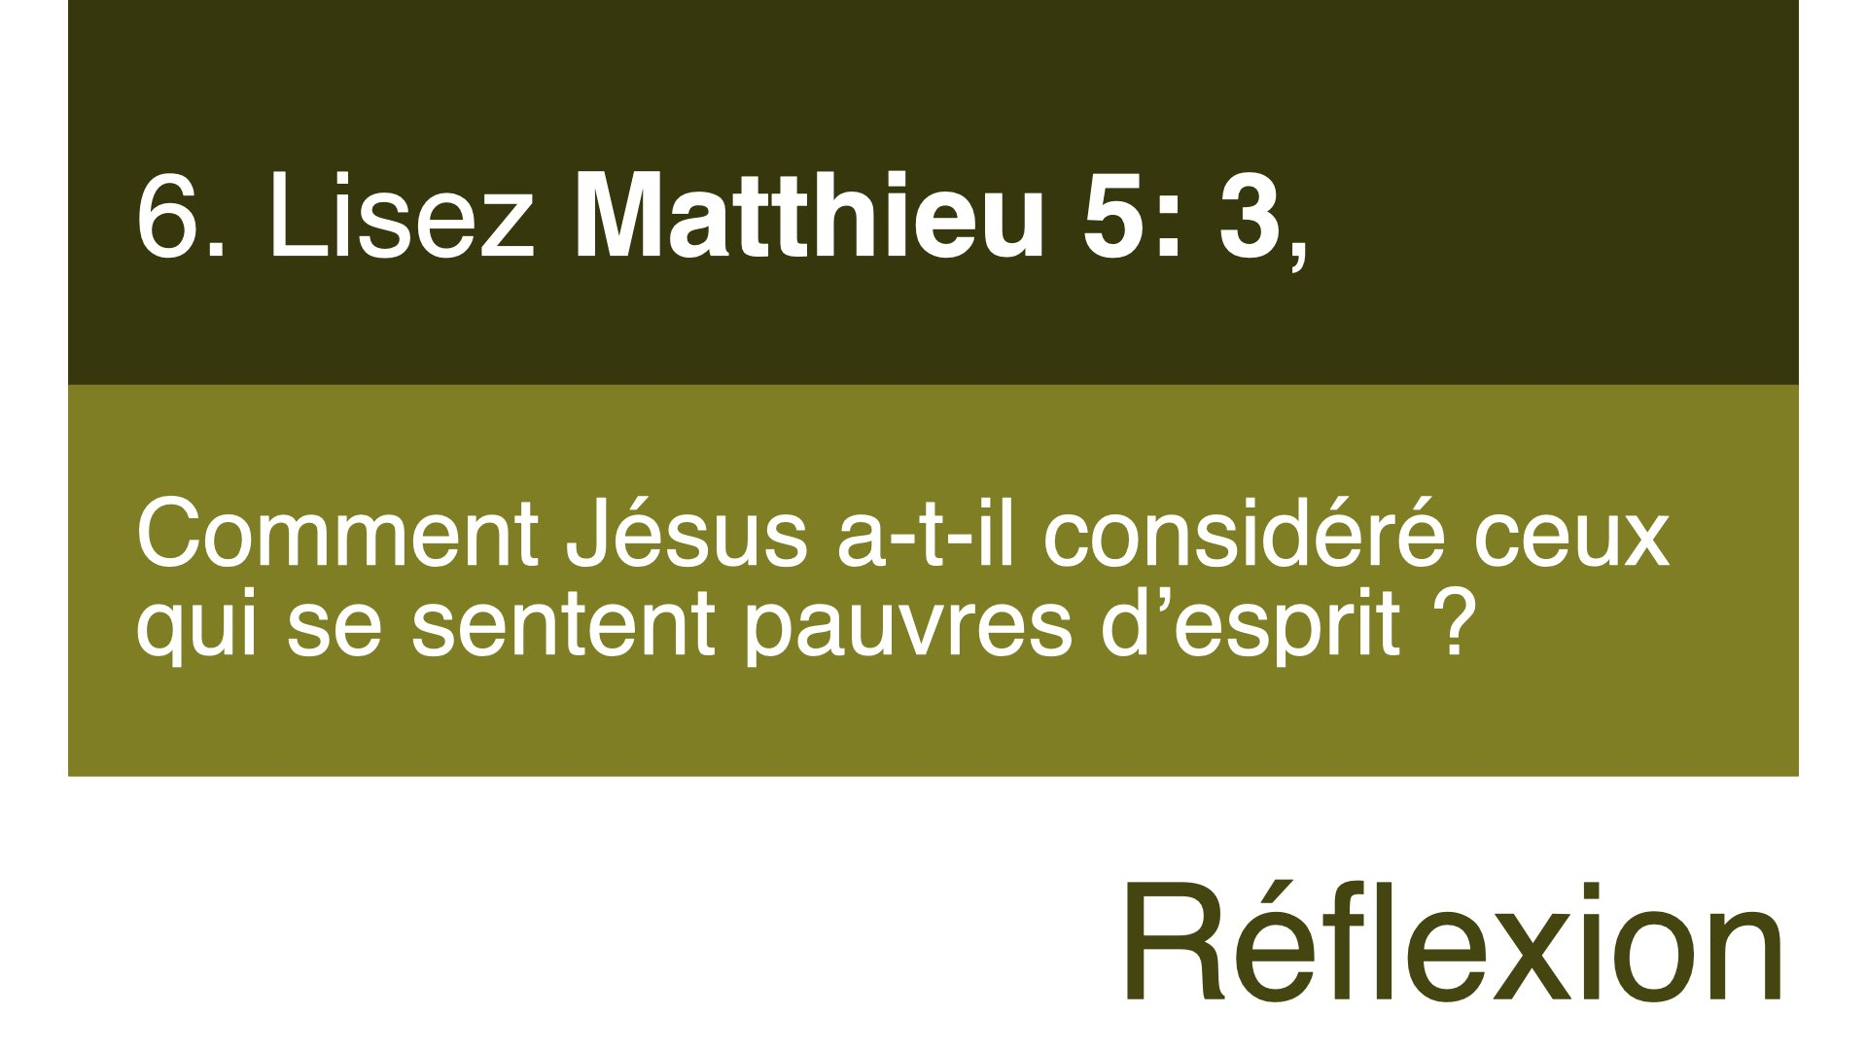

Slide 46
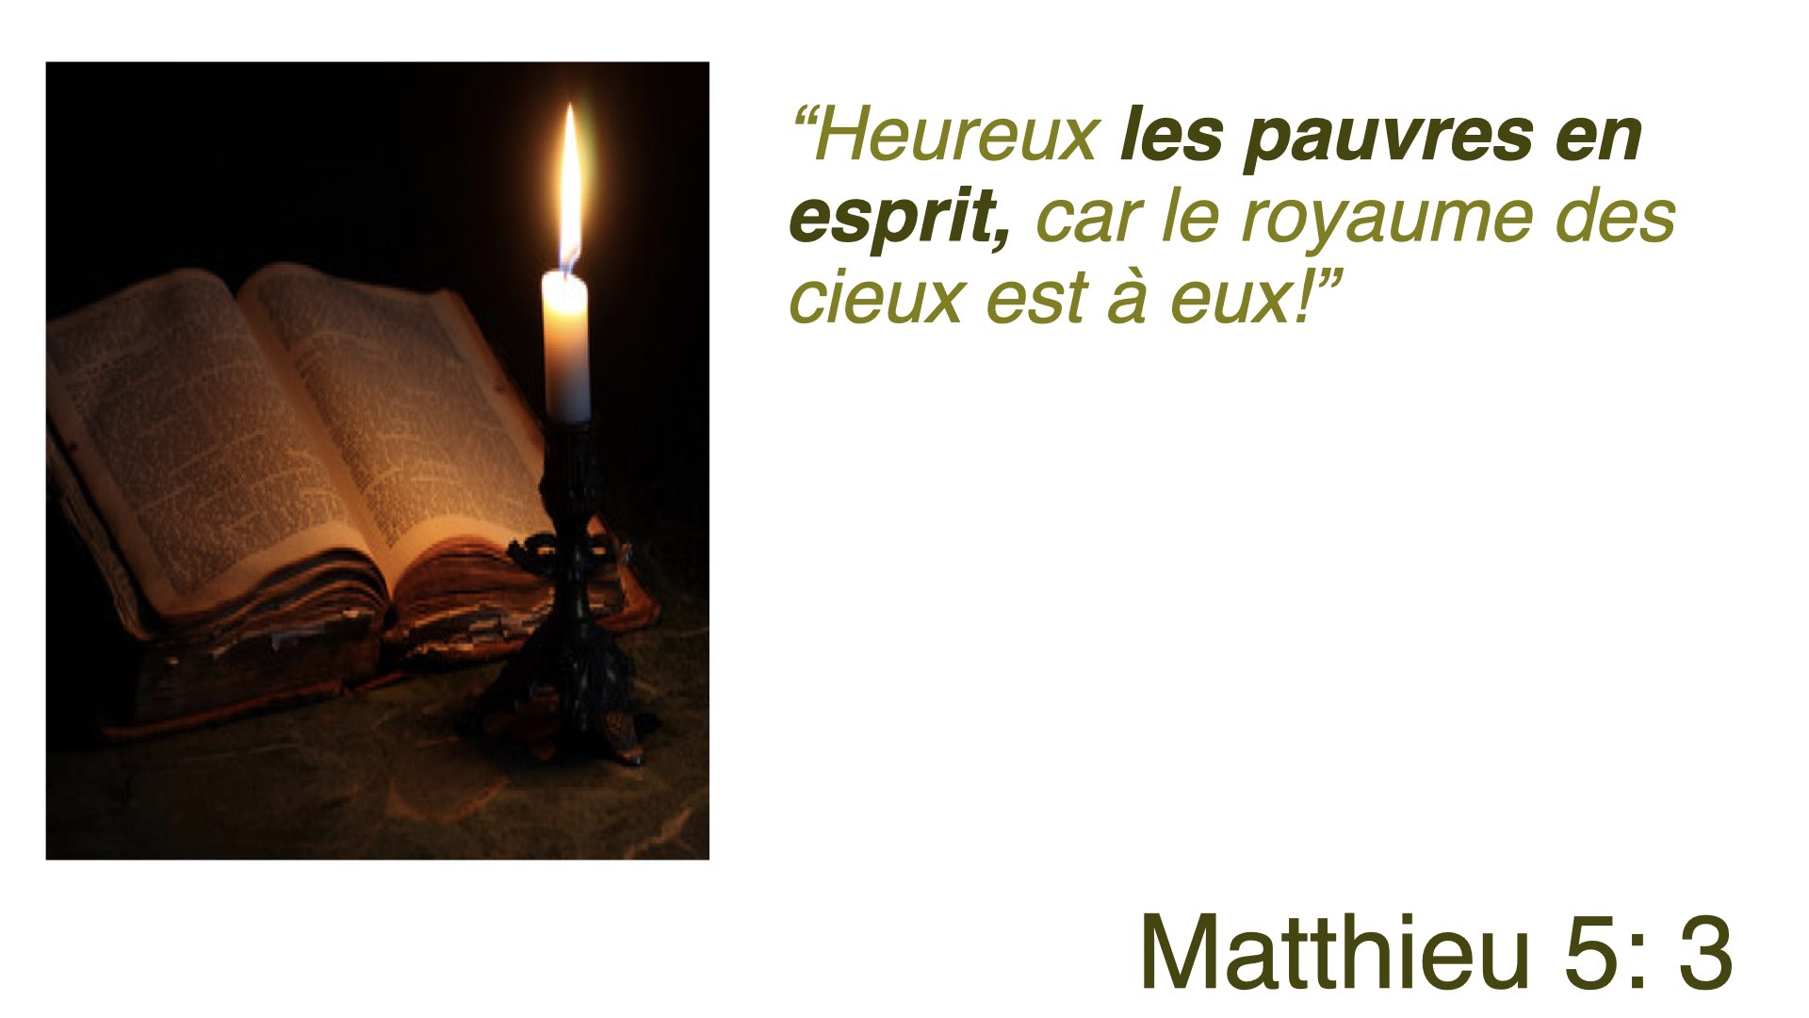
Notes:
6. Comment Jésus a-t-il considéré ceux qui se sentent pauvres d’esprit ?

Slide 47
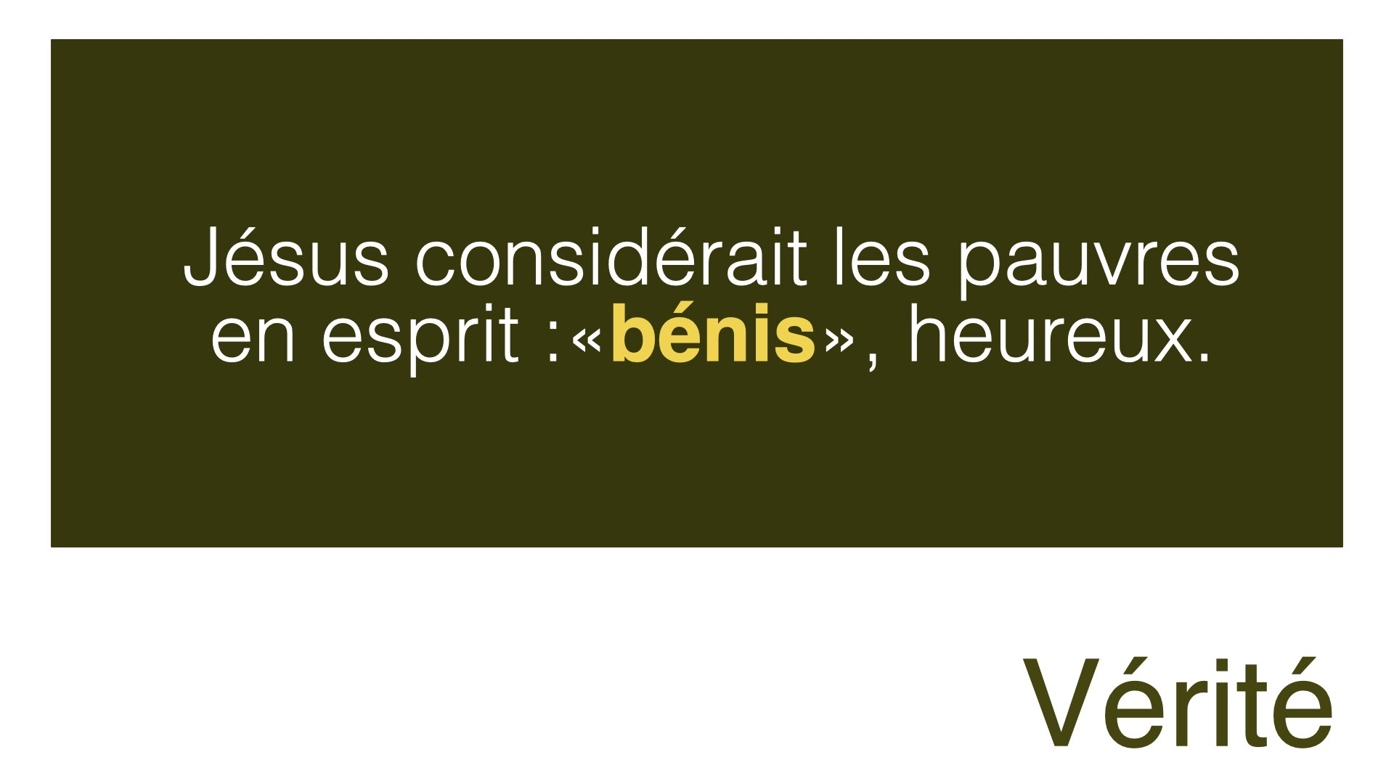

Slide 48
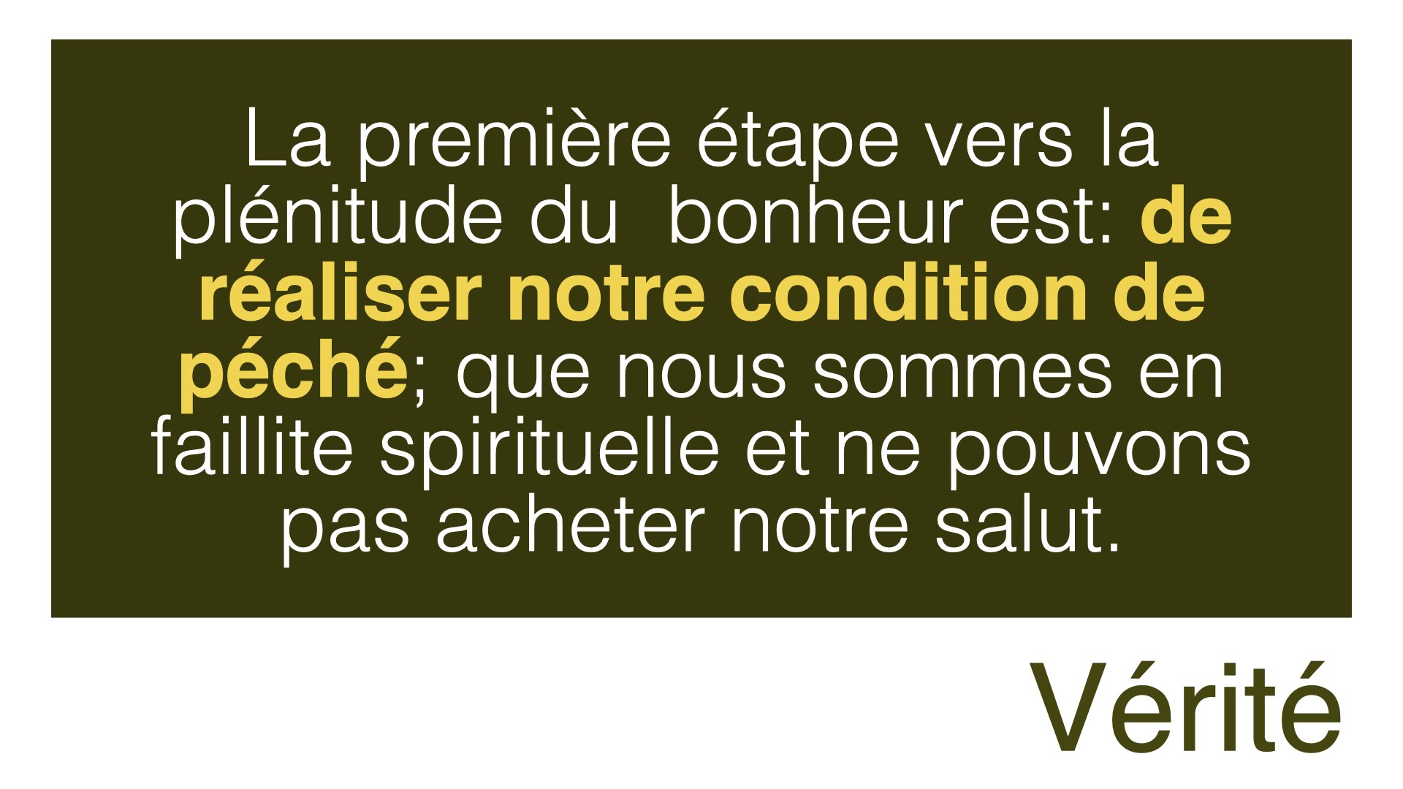

Slide 49


Slide 50
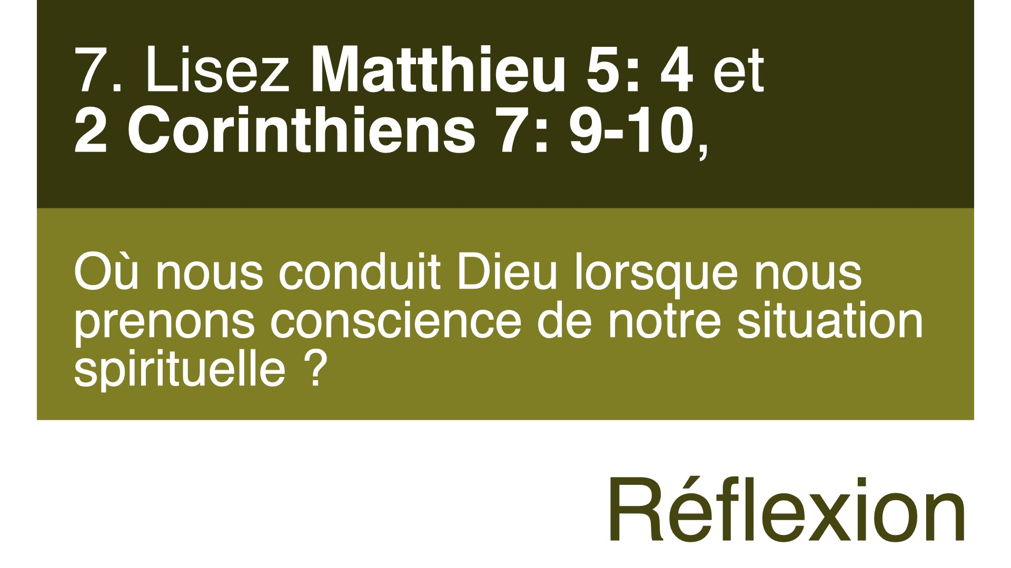

Slide 51
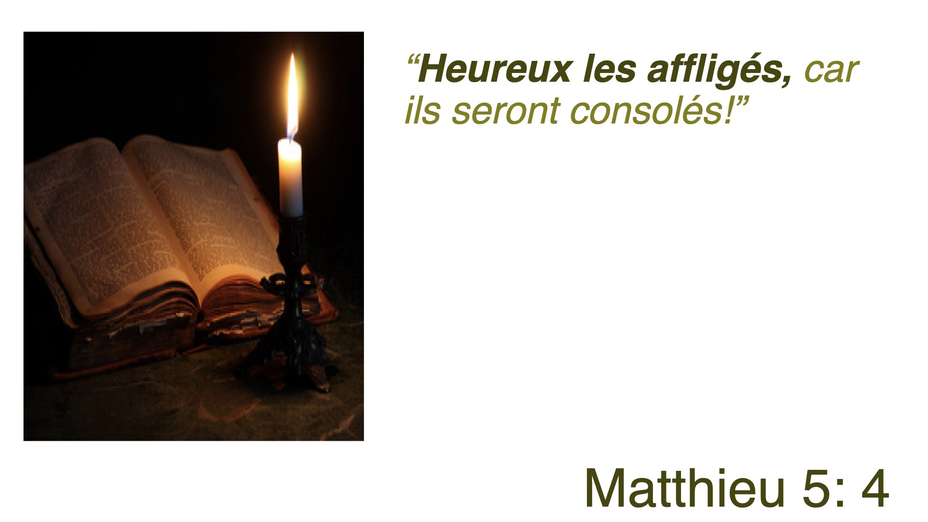
Notes:
7. Vers où nous conduit Dieu lorsque nous prenons conscience de notre situation spirituelle ?

Slide 52
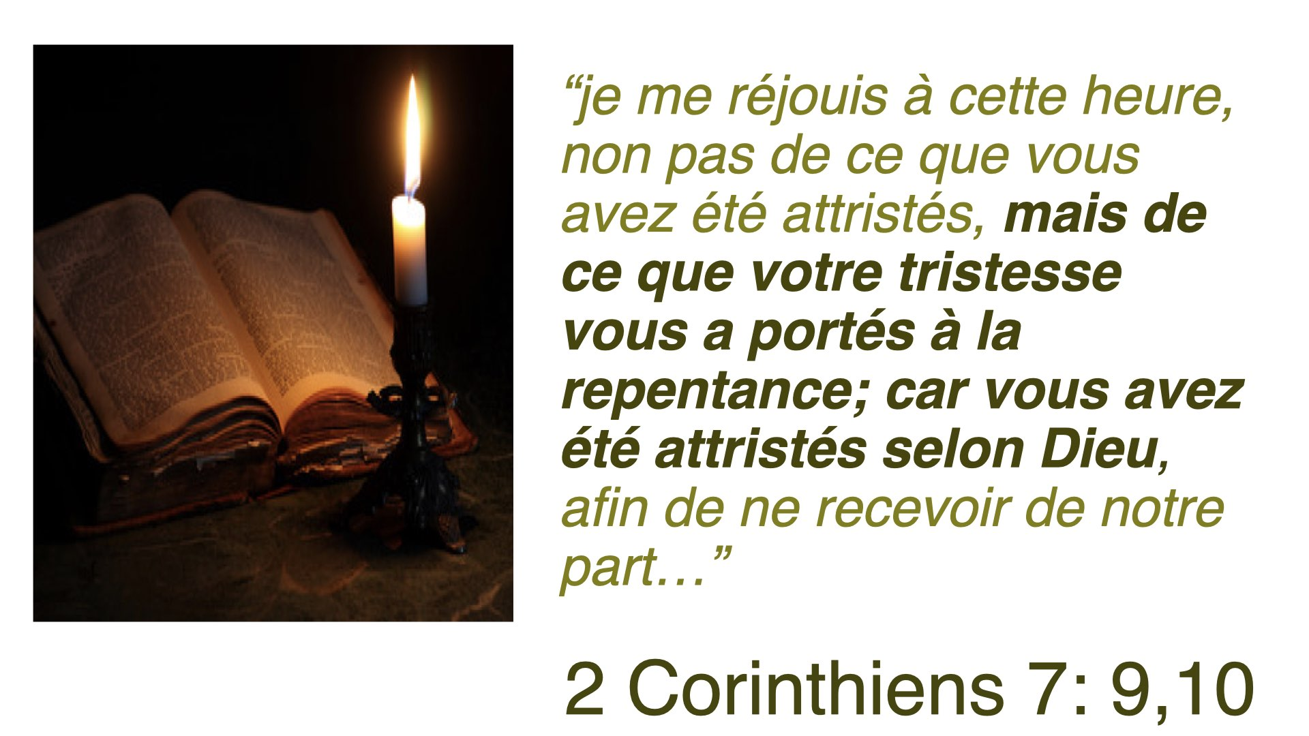

Slide 53
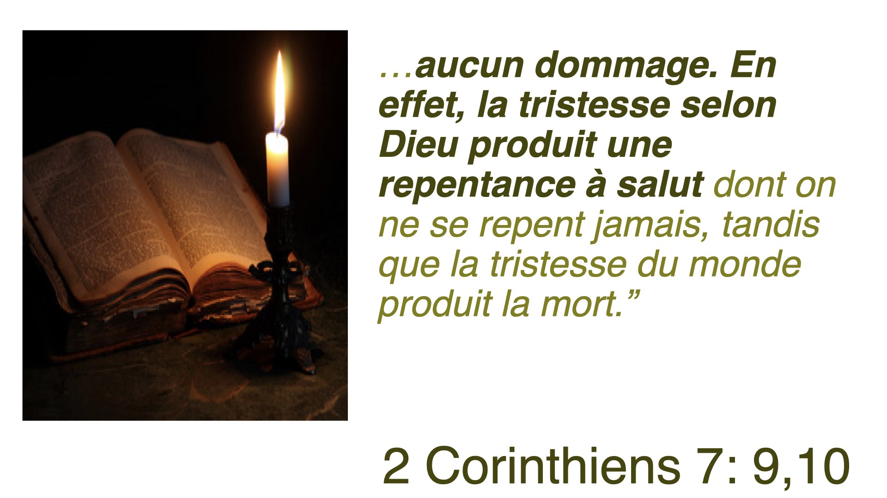
Notes:
7. Vers où nous conduit Dieu lorsque nous prenons conscience de notre situation spirituelle ?

Slide 54
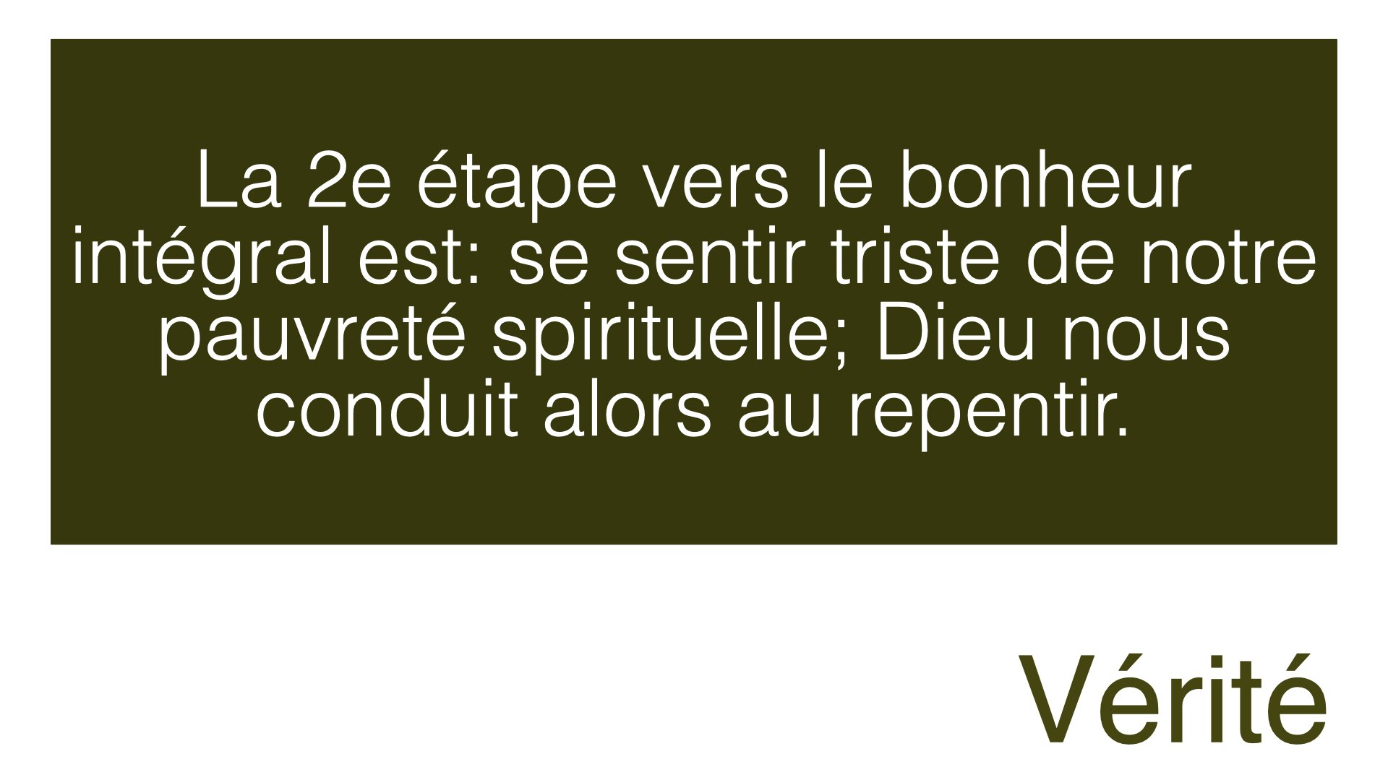

Slide 55
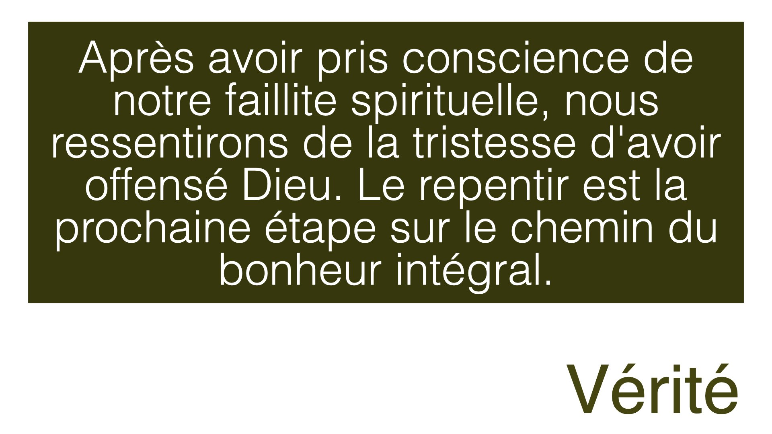

Slide 56


Slide 57


Slide 58

Notes:
8. Quelle est la prochaine étape dans la séquence ?

Slide 59


Slide 60

Notes:
8. Quelle est la prochaine étape dans la séquence ?

Slide 61


Slide 62

Notes:
8. Quelle est la prochaine étape dans la séquence ?

Slide 63

Notes:
8. Quelle est la prochaine étape dans la séquence ?

Slide 64

Notes:
8. Quelle est la prochaine étape dans la séquence ?

Slide 65


Slide 66


Slide 67


Slide 68


Slide 69

Notes:
9. Une fois que vous avez déposé votre moi, quel besoin se fait sentir ?

Slide 70


Slide 71


Slide 72

Notes:
9. Une fois que vous avez déposé votre moi, quel besoin se fait sentir ?

Slide 73


Slide 74

Notes:
9. Une fois que vous avez déposé votre moi, quel besoin se fait sentir ?

Slide 75

Notes:
9. Une fois que vous avez déposé votre moi, quel besoin se fait sentir ?

Slide 76


Slide 77


Slide 78


Slide 79


Slide 80

Notes:
10. Quelle qualité sera vue dans nos vies après avoir reçu la justice du Christ de la part de Dieu ?

Slide 81


Slide 82

Notes:
10. Quelle qualité sera vue dans nos vies après avoir reçu la justice du Christ de la part de Dieu ?

Slide 83

Notes:
10. Quelle qualité sera vue dans nos vies après avoir reçu la justice du Christ de la part de Dieu ?

Slide 84

Notes:
10. Quelle qualité sera vue dans nos vies après avoir reçu la justice du Christ de la part de Dieu ?

Slide 85


Slide 86


Slide 87


Slide 88


Slide 89

Notes:
11. Quel besoin urgent aura le pécheur dans cette étape ?

Slide 90


Slide 91

Notes:
11. Quel besoin urgent aura le pécheur dans cette étape ?

Slide 92


Slide 93

Notes:
11. Quel besoin urgent aura le pécheur dans cette étape ?

Slide 94


Slide 95


Slide 96

Notes:
11. Quel besoin urgent aura le pécheur dans cette étape ?

Slide 97


Slide 98


Slide 99


Slide 100

Notes:
12. Lorsque le changement de cœur s’opère chez le pécheur, quel en est le résultat ?

Slide 101

Notes:
12. Lorsque le changement de cœur s’opère chez le pécheur, quel en est le résultat ?

Slide 102


Slide 103


Slide 104

Notes:
13. Quelle appréciation avez-vous du résultat dont il est question dans ces textes et quelle est la caractéristique de ceux qui parviennent à cette étape ?

Slide 105

Notes:
13. Quelle appréciation avez-vous du résultat dont il est question dans ces textes et quelle est la caractéristique de ceux qui parviennent à cette étape ?

Slide 106

Notes:
13. Quelle appréciation avez-vous du résultat dont il est question dans ces textes et quelle est la caractéristique de ceux qui parviennent à cette étape ?

Slide 107

Notes:
13. Quelle appréciation avez-vous du résultat dont il est question dans ces textes et quelle est la caractéristique de ceux qui parviennent à cette étape ?

Slide 108


Slide 109


Slide 110


Slide 111

Notes:
14. Quelle est la réaction du monde à l’égard de ceux qui ont vécu ce processus ?

Slide 112

Notes:
14. Quelle est la réaction du monde à l’égard de ceux qui ont vécu ce processus ?

Slide 113

Notes:
14. Quelle est la réaction du monde à l’égard de ceux qui ont vécu ce processus ?

Slide 114


Slide 115


Slide 116


Slide 117


Slide 118


Slide 119


Slide 120


Slide 121


Slide 122


Slide 123

Notes:
15. Quel sera le prix pour ceux qui ont réussi à traverser toutes ces étapes ?

Slide 124


Slide 125


Slide 126


Slide 127


Slide 128


Slide 129


Slide 130


Slide 131


Slide 132


Slide 133


Slide 134


Slide 135


Slide 136


Slide 137


Slide 138


